Slide 1
د
م
في
م
ق
في
العلوم
ة
العلوم
الطبيعية
الطبيعية
فصل الأحياء
2
0
5
Chem
مقرر مقدمة في العلوم الطبيعية – فصل الفيزياء – قسم الكيمياء – كلية العلوم - جامعة الملك عبدالعزيز – 2019 م

Slide 2
د
م
في
م
ق
في
العلوم
ة
العلوم
الطبيعية
الطبيعية
مخرجات التعلم
مع نهاية فصل الأحياء سوف تكون الطالبة قادرة على:
تعداد مكونات الخلية النباتية والخلية الحيوانية
ذكروظائف مكونات الخلايا النباتية والحيوانية
ذكر الفرق بين الخلية النباتية والخلية الحيوانية
وصف جميع أجهزة جسم الإنسان
تعريف وظيفة كل جهاز من أجهزة جسم الإنسان
تعريف الكروموسومات والجينات
وصف تركيب الحمض النووي
2
0
5
Chem
مقرر مقدمة في العلوم الطبيعية – فصل الفيزياء – قسم الكيمياء – كلية العلوم - جامعة الملك عبدالعزيز – 2019 م

Slide 3
تصنيف الكائنات الحية
د
م
في
م
ق
في
العلوم
ة
العلوم
الطبيعية
الطبيعية
يصنف علماء الأحياء المخلوقات الحية إلى مجموعات تبع خصائصها وتراكيبها.
التصنيف: هو وضع المخلوقات الحية في مجموعات بناءً على مجموعة من الخصائص.
ترجع أهمية التصنيف عند دراسة المخلوقات الحية بسبب كثرتها وتنوعها، مما يدفع العلماء إلى البحث في الصفات المشتركة وجوانب الاختلاف.
2
0
5
Chem
مقرر مقدمة في العلوم الطبيعية – فصل الفيزياء – قسم الكيمياء – كلية العلوم - جامعة الملك عبدالعزيز – 2019 م

Slide 4


تصنيف الكائنات الحية
د
م
في
م
ق
في
العلوم
ة
العلوم
الطبيعية
ﻧﻅﺎﻡ ﺍﻟﻣﻣﻠﻛﺗﻳﻥ
الطبيعية
قام علماء علم الأحياء بتقسيم الكائنات الحية إلى مملكتين هما مملكة النبات ومملكة الحيوان.
الحيوانية
النباتية
ﺘﺘﺤﺮﻚ
غير ذاتية التغذية
(ﺘﺘﻐﺫﻯ ﺒﺎﻟﺘﻬﺎﻡ ﺍﻟﻄﻌﺎﻡ).
ﻻﺘﺘﺤﺮﻚ
ذاتية التغذية
(ﺗﺼﻧﻊ ﻏﺫﺍﺌﻬﺎ ﺒﻨﻓﺳﻬﺎ)
2
0
5
Chem
مقرر مقدمة في العلوم الطبيعية – فصل الفيزياء – قسم الكيمياء – كلية العلوم - جامعة الملك عبدالعزيز – 2019 م

Slide 5
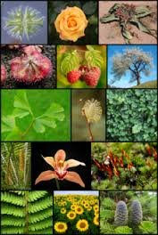
المملكة النباتية
د
م
في
م
ق
في
العلوم
ة
العلوم
الطبيعية
الطبيعية
2
0
5
Chem
مقرر مقدمة في العلوم الطبيعية – فصل الفيزياء – قسم الكيمياء – كلية العلوم - جامعة الملك عبدالعزيز – 2019 م

Slide 6
أبرز العلماء في مجال علم النباتات
د
م
في
م
ق
في
العلوم
ة
العلوم
الطبيعية
الطبيعية
منذ القدم نجد الكثير من المخطوطات والمؤلفات في مجال علم النبات.
كان من أشهر المهتمين بهذا المجال اريثيوستيوفراستوس (370 – 285 ق.م) الذي عرف بأبي النبات. وقد قام بتقسيم عدد كبير من النباتات استناداً إلى شكلها الظاهري وألف كتابه الشهير تاريخ النبات.
اهتم العلماء العرب بالنباتات في الفترة مابين 700 – 1400 م وخاصة تصنيف النباتات الطبية وفوائدها العلاجية.
من أشهرالعلماء العرب فى هذا المجال جابر بن حيان، أبوبكر الرازي، ابن سينا، ابن البيطار وابن بطوطة.
أهتم الباحثون خلال الفترة بين 1500- 1580م برسم انواع النباتات المختلفة في لوحات فنية ضمن كتب عرفت بإسم الأعشاب ولقب علماء تلك الفترة بالعشابين.
2
0
5
Chem
مقرر مقدمة في العلوم الطبيعية – فصل الفيزياء – قسم الكيمياء – كلية العلوم - جامعة الملك عبدالعزيز – 2019 م

Slide 7
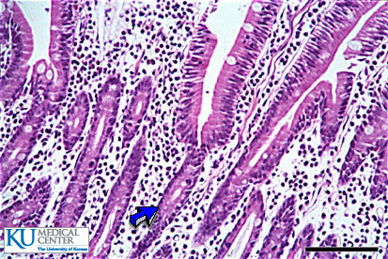
د
م
في
م
ق
في
العلوم
ة
العلوم
الطبيعية
الطبيعية
الخلية النباتية
توصلت الدراسات المجهرية إلى اكتشاف أن الحيوانات والنباتات تتركب أجسامها من عدد ضخم من الوحدات الصغيرة التى تعرف بالخلايا (جمع خلية).
تتجمع الخلايا غالبا في مجموعات وتتراص على هيئة بنيات دقيقة
ويطلق عليها الأنسجة.
تتجمع الأنسجة بدورها لتكون الأعضاء.
خلايا أنسجة أعضاء
2
0
5
Chem
مقرر مقدمة في العلوم الطبيعية – فصل الفيزياء – قسم الكيمياء – كلية العلوم - جامعة الملك عبدالعزيز – 2019 م

Slide 8
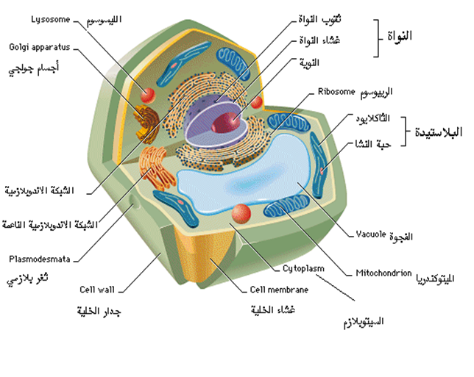
مكونات الخلية النباتية
د
م
في
م
ق
في
العلوم
ة
العلوم
الطبيعية
الطبيعية
3- البروتوبلازم
2- الغشاء الخلوي
1- جدار الخلية
السيتوبلازم
النواة
الشبكة الإندوبلازمية
الريبوسومات
أجسام جولجي
الفجوات
البلاستيدات
الميتوكندريا
الغشاء النووي
ثقوب النواة
السائل النووي
النوية
2
0
5
Chem
مقرر مقدمة في العلوم الطبيعية – فصل الفيزياء – قسم الكيمياء – كلية العلوم - جامعة الملك عبدالعزيز – 2019 م

Slide 9

مكونات الخلية النباتية
د
م
في
م
ق
في
العلوم
ة
العلوم
الطبيعية
الطبيعية
2
0
5
Chem
مقرر مقدمة في العلوم الطبيعية – فصل الفيزياء – قسم الكيمياء – كلية العلوم - جامعة الملك عبدالعزيز – 2019 م

Slide 10
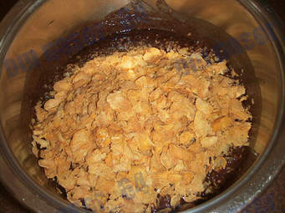
مكونات الخلية النباتية
د
م
في
م
ق
في
العلوم
ة
العلوم
الطبيعية
الطبيعية
تتكون الخلية النباتية من المكونات الرئيسية التالية:
جدار الخلية:
  غلاف رقيق مكون من مادة السليولوز ولا يزيد سمكه عن ميكرومتر واحد.
  يحدد شكل الخلية و يعطيها القوة والصلابة و يحمي مكونات الخلية.
  يحوي الخيوط البلازمية وهي فتحات في الجدار الخلوية تمتد من خلية نباتية لأخرى تعمل على الإتصال والربط بين الخلايا النباتية المتجاورة وتعمل كطرق موصلة للماء وللمواد الاخرى بين الخلايا.
الغشاء الخلوي:
  غشاء شفاف رقيق سمكه من 70-100 انجستروم و يحيط بالبروتوبلازم.
  يحيط غشاء الخلية بالبروتوبلازم ويحميها ويعطيها الشكل والحجم.
مادة السليولوز لا يمكن أن يهضمها الإنسان، لكنها عبارة عن ألياف تفيد في صيانة القناة الهضمية، كذلك السليولوز هو الذي يكون جذوع الأشجار الصلبة الذي يعطي دعامة للنباتات
1 متر = 10⁶ميكرومتر
1 متر = 10¹⁰ انجستروم
2
0
5
Chem
مقرر مقدمة في العلوم الطبيعية – فصل الفيزياء – قسم الكيمياء – كلية العلوم - جامعة الملك عبدالعزيز – 2019 م

Slide 11
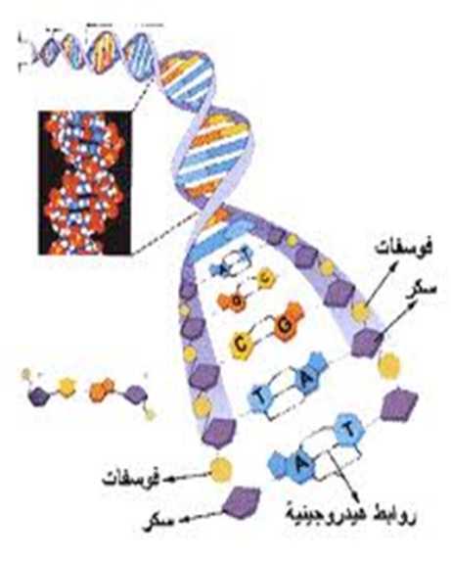
مكونات الخلية النباتية
د
م
في
م
ق
في
العلوم
ة
العلوم
الطبيعية
الطبيعية
تابع مكونات الخلية النباتية:
3. البروتوبلازم: يتكون البروتوبلازم من السيتوبلازم والنواة
النـــواة:
  عبارة عن جسم كروي أو بيضاوي مغمور في السيتوبلازم. قطر النواة 5 – 10 ميكرومتر.
  تتكون النواة من: الغشاء النووي، وثقوب النواة، والسائل النووي، والنوية.
  الغشاء النووي: تحاط النواة بغشاء مزدوج يعرف بالغشاء النووي ويحوي هذا الغلاف مسام او ثقوب لتسمح بتبادل المواد بين النواة وسيتوبلازم الخلية. ويحيط الغشاء بالسائل النووي.
  السائل النووي: تسبح فيه المادة النووية أو الكروماتين. يتكون الكروماتين من الحمض النووي DNA والبروتين .
  تتحكم المادة النووية في تكوين البروتينات ومنها الأنزيمات التي تساعد على اتمام جميع التفاعلات الحيوية في الخلية.
  النوية: تحتوي النواة على النوية وهي عبارة عن جسم كروي صغير يتكون من الRNA.
التركيب الكيميائي لجزئى DNA و RNA
2
0
5
Chem
مقرر مقدمة في العلوم الطبيعية – فصل الفيزياء – قسم الكيمياء – كلية العلوم - جامعة الملك عبدالعزيز – 2019 م

Slide 12
مكونات الخلية النباتية
م
في
م
د
ق
في
العلوم
ة
العلوم
الطبيعية
الطبيعية
  السيتوبلازم:
  يتكون من مادة جيلاتينية رائقة ويوجد حول النواة، ويملأ فراغ الخلية.
  يحتوي السيتوبلازم على أعضاء صغيرة تقوم بأنشطة الخلية وهي:
  الشبكة الاندوبلازمية :
    يتشابك سيتوبلازم الخلية بنظام غشائي يعرف بالشبكة الاندوبلازمية، وهي تنقسم لنوعين: الشبكة الاندوبلازمية الخشنة، والشبكة الاندوبلازمية الناعمة.
    الشبكة الاندوبلازمية الخشنة: عبارة عن أكياس مطوية من الأغشية، وسميت بالخشنة لالتصاق حبيبات عليها تعرف بالريبوزومات والتي تلعب دورا˝ أساسيا˝ في تكوين بروتينات الخلية.
    الشبكة الاندوبلازمية الناعمة (الملساء): غير محاطة بالريبوزومات، وتلعب دورا˝ أساسيا˝ في أيض الدهون والكربوهيدرات (يتم تكسير الكربوهيدرات والدهون إلى جزيئات بسيطة وينتج عن ذلك الحصول على الطاقة).
2
0
5
Chem
مقرر مقدمة في العلوم الطبيعية – فصل الفيزياء – قسم الكيمياء – كلية العلوم - جامعة الملك عبدالعزيز – 2019 م

Slide 13
مكونات الخلية النباتية
د
م
في
م
ق
في
العلوم
ة
العلوم
الطبيعية
الطبيعية
تابع محتويات السيتوبلازم:
  الريبوسومات (الريبوزومات) :
    توجد في الخلية إما ملتصقة على سطح الشبكة الاندوبلازمية أو النواة أو حرة في السيتوبلازم أو داخل الميتوكوندريا أو البلاستيدات.
    يتراوح قطرها بين 0.1 – 0.3 ميكرون.
    تحتوي على حمض RNA و بروتين.
    توجد الريبوزومات عادة في مجاميع عنقودية أو في شكل سبحي تعرف بعديدات الريبوزومات.
    تعد الريبوزومات الأماكن التى ترتبط بال RNA لتبدأ عملية تصنيع البروتين.
المايكرون هو نفسه المايكرومتر
2
0
5
Chem
مقرر مقدمة في العلوم الطبيعية – فصل الفيزياء – قسم الكيمياء – كلية العلوم - جامعة الملك عبدالعزيز – 2019 م

Slide 14
مكونات الخلية النباتية
د
م
في
م
ق
في
العلوم
ة
العلوم
الطبيعية
الطبيعية
تابع محتويات السيتوبلازم:
  أجسام جولجي :
    تراكيب غشائية مسطحة كيسية أو أنبوبية الشكل متراصة فوق بعضها البعض.
    تلعب دورا˝ مهما˝ في تصنيع بروتين جلوكوزي و مركبات عديدة التسكر تدخل في تكوين الغشاء الخلوي.
2
0
5
Chem
مقرر مقدمة في العلوم الطبيعية – فصل الفيزياء – قسم الكيمياء – كلية العلوم - جامعة الملك عبدالعزيز – 2019 م

Slide 15
مكونات الخلية النباتية
د
م
في
م
ق
في
العلوم
ة
العلوم
الطبيعية
الطبيعية
تابع محتويات السيتوبلازم:
  الفجوات :
    عبارة عن مساحة محاطة بغشاء مملوءة بسائل مائي أو عصير خلوي. وهي تمثل من 50 إلى 90 % من مساحة الخلية الداخلية.
    توجد الفجوات العصارية في الخلايا الحديثة مبعثرة في السيتوبلازم، وعند نضج الخلية تتجمع هذه الفجوات مع بعضها لتكون فجوة واحدة كبيرة في وسط الخلية.
    قد يصل حجم الفجوة إلى تسعة أعشار حجم الخلية (90% من حجم الخلية).
    تقوم الفجوة بالمحافظة على إستمرار ضغط الإمتلاء للخلية مما يدعم التركيب الدعامي للخلية وللتحكم في حركة الماء كما تقوم بتخزين المواد اللازمة لأيض الخلية وتحليل الفضلات.
    يحتوي العصير على السكريات والأحماض العضوية والأملاح المعدنية والصبغات والدهون.
الأيض أو عملية التمثيل الغذائي (metabolism): هي مجموعة من التفاعلات الكيميائية التي تحدث للمواد الغذائية الموجودة في الكائنات الحية بواسطة العوامل الإنزيمية بغرض الحصول على الطاقة أو بناء الأنسجة
تخزن في الفجوة المواد السامة (كالمادة اللاذعة الموجودة في الفلفل) والتي تمثل حماية للثمرة أن تؤكل من قبل الحيوانات.
تحتوي الفجوة على ألوان، وهي تساعد في جذب الحشرات على اتمام عملية التلقيح.
يحدث داخل الفجوة ضغط الامتلاء الذي يجعل السيقان الضعيفة منتصبة، وبعدم وجود ضغط الامتلاء هذا تذبل النباتات.
2
0
5
Chem
مقرر مقدمة في العلوم الطبيعية – فصل الفيزياء – قسم الكيمياء – كلية العلوم - جامعة الملك عبدالعزيز – 2019 م

Slide 16
مكونات الخلية النباتية
د
م
في
م
ق
في
العلوم
ة
العلوم
الطبيعية
الطبيعية
تابع محتويات السيتوبلازم:
  البلاستيدات:
    عضيات توجد في سيتوبلازم معظم الخلايا النباتية. تقوم بعملية البناء الضوئي.
    تحتوي الخلية النباتية على عدد كبير من البلاستيدات كما في أوراق النبات الراقية.
    قد تحتوي الخلية على بلاستيدة واحدة كما في طحلب الكلاميدوموناس.
    تأخذ البلاستيدات أشكال مختلفة.
    تحتوي على أصباغ الكلوروفيل (اليخضور) وهو المادة التي تقوم باصطياد الضوء، وتحتوي البلاستيدات أيضاً على الكاروتين، وعلى كميات قليلة من الحمض النووي.
البناء الضوئي: هي عملية حيوية هامة تحدث في النباتات.
العناصر اللازمة لحدوثها : الماء ، الضوء ، ثاني أكسيد الكربون.
- أهميتها :
1- إنتاج الأكسجين اللازم لعملية التنفس.
2- الحفاظ على ثبات O₂ ، CO₂ في الجو.
3- صنع الغذاء للنبات.
6CO₂ + 6H₂O + light + chloroplasts = C₆H₁₂O₆ + 6O₂
الكاروتين عبارة عن صبغة تنقل الطاقة التي يمتصها اليخضور
2
0
5
Chem
مقرر مقدمة في العلوم الطبيعية – فصل الفيزياء – قسم الكيمياء – كلية العلوم - جامعة الملك عبدالعزيز – 2019 م

Slide 17
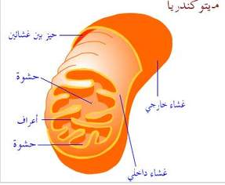
د
م
في
م
ق
في
العلوم
ة
العلوم
الطبيعية
الطبيعية
تابع محتويات السيتوبلازم:
  الميتوكوندريا:
    تأخذ الميتوكندريا أشكال عديدة منها العضوية أو الخيطية أو الكروية.
    محاطة بغشائين (خارجي وداخلي) و تحمل بداخلها زوائد تعرف بالأعراف.
    تقوم بإنتاج الطاقة حيث تتم بها أكسدة المواد العضوية إلى ثاني أكسيد الكربون CO₂ وماء H₂O وطاقة.
    تخزن الطاقة في مركبات حاملة للطاقة هي ATP تعتبر مصدر الطاقة في الخلايا الحية بصفة عامة.
    تحتوي على كميات قليلة من الحمض النووي.
ATP هو مركب الأدينوسين ثلاثي الفوسفات, وهو مصدر الطاقة في الخلية, حيث يتحلل عند الحاجة إلى أدينوسين ثنائي الفوسفات منتجاً كمية من الطاقة
2
0
5
Chem
مقرر مقدمة في العلوم الطبيعية – فصل الفيزياء – قسم الكيمياء – كلية العلوم - جامعة الملك عبدالعزيز – 2019 م

Slide 18
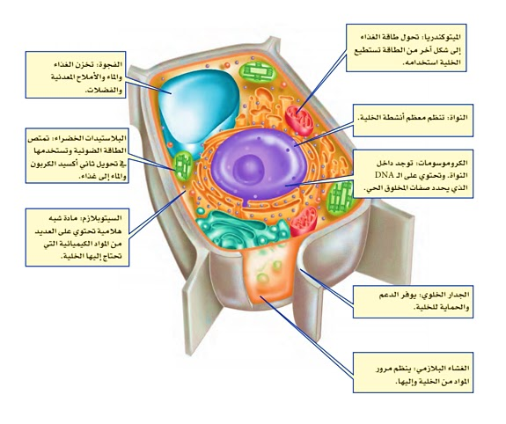
د
م
في
م
ق
في
العلوم
ة
العلوم
الطبيعية
الطبيعية
مكونات الخلية النباتية
2
0
5
Chem
مقرر مقدمة في العلوم الطبيعية – فصل الفيزياء – قسم الكيمياء – كلية العلوم - جامعة الملك عبدالعزيز – 2019 م

Slide 19
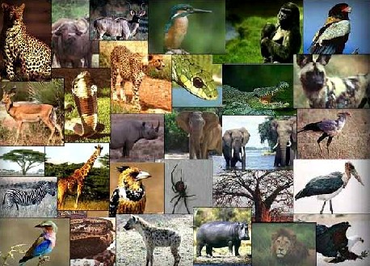
د
م
في
م
ق
في
العلوم
ة
العلوم
الطبيعية
الطبيعية
علم الحيوان
علم الحيوان هو العلم الذي يهتم بدراسة شكل وبنيان ووظائف الحيوان وطرق تكاثره وانتقال الصفات الوراثية من جيل إلى أخر. كما يتضمن علم الحيوان دراسة مختلف العلاقات بين الحيوان والبيئة المحيطة به.
2
0
5
Chem
مقرر مقدمة في العلوم الطبيعية – فصل الفيزياء – قسم الكيمياء – كلية العلوم - جامعة الملك عبدالعزيز – 2019 م

Slide 20
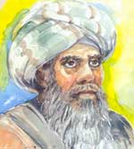

أبرز علماء المسلمين في مجال علم الحيوان
د
م
في
م
ق
في
العلوم
ة
العلوم
الطبيعية
الطبيعية
الجاحظ
ولد سنة 150 ﻫ 775 م وتوفي سنة 869 م.
عاش العصر الذهبي للأمة الإسلامية عصر العلوم والاداب والفنون في معاهد البصرة وبغداد والكوفة.
من مؤلفاته كتاب ”الحيوان“ وهو أول كتاب وضع بالعربية وكان جامعا˝في علم الحيوان وأهتم إلى جانب اللغة والشعر بالبحث في طبائع الحيوان وغرائزه وأحواله وعادته.
أستند في كتبه إلى القران الكريم والحديث النبوى وأقوال الحكماء والشعراء وعلوم اليونان وأدب فارس وحكمة الهند إلى جانب تجاربه العملية ومشاهداته وملاحظاته الخاصة.
ألف أكثر من 350 كتابا˝ورسالة مثل البيان والتبين – البخلاء و المحاسن والأضداد.
2
0
5
Chem
مقرر مقدمة في العلوم الطبيعية – فصل الفيزياء – قسم الكيمياء – كلية العلوم - جامعة الملك عبدالعزيز – 2019 م

Slide 21
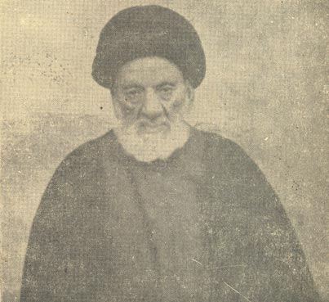

أبرز علماء المسلمين في مجال علم الحيوان
د
م
في
م
ق
في
العلوم
ة
العلوم
الطبيعية
الطبيعية
القزويني
عمل قاضيا˝ ويعتبر من العلماء البارزين في عصره.
وضع كتابا˝ أسمه ”عجائب المخلوقات وغرائب الموجودات“ تعرض فيه للبحث في الحيوان.
بحث الكتاب في كثير من العلوم الأخرى كالجغرافيا والفلك والبحار والبيئة والنباتات وغيرها من العلوم.
شكل الكتاب وثيقة هامة في مجال معرفة خصائص الحيوانات و عاداتها وطباعها.
2
0
5
Chem
مقرر مقدمة في العلوم الطبيعية – فصل الفيزياء – قسم الكيمياء – كلية العلوم - جامعة الملك عبدالعزيز – 2019 م

Slide 22
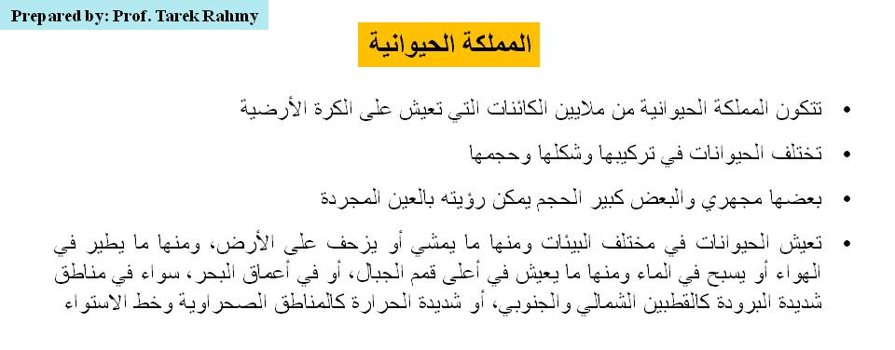
د
م
في
م
ق
في
العلوم
ة
العلوم
الطبيعية
الطبيعية
2
0
5
Chem
مقرر مقدمة في العلوم الطبيعية – فصل الفيزياء – قسم الكيمياء – كلية العلوم - جامعة الملك عبدالعزيز – 2019 م

Slide 23
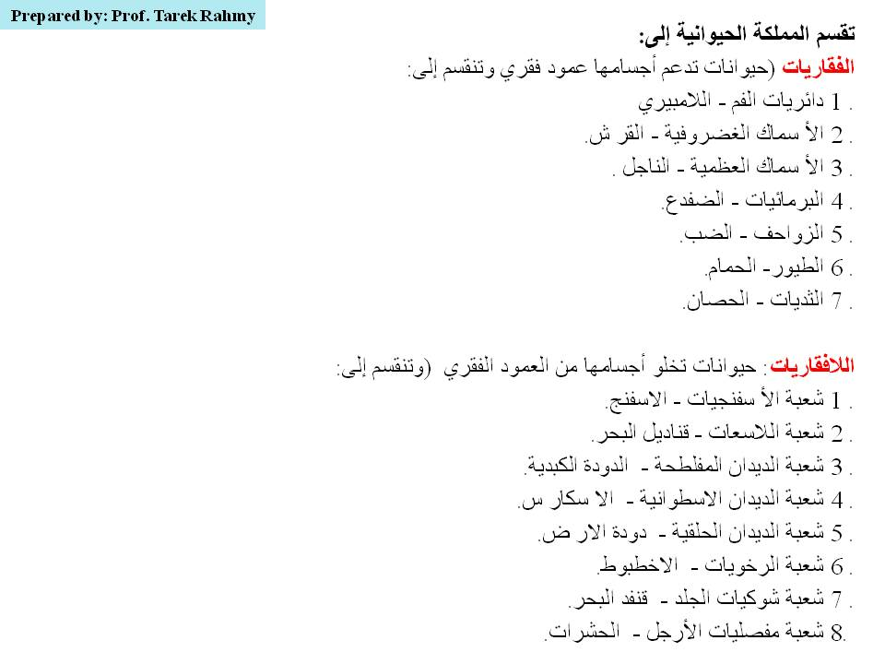
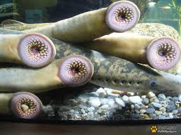
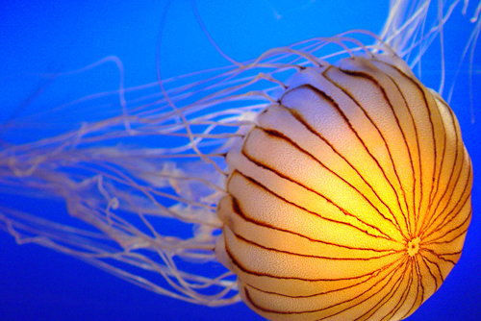
د
م
في
م
ق
في
العلوم
ة
العلوم
الطبيعية
الطبيعية
دائريات الفم
0
قنديل البحر
Chem
2
5
مقرر مقدمة في العلوم الطبيعية – فصل الفيزياء – قسم الكيمياء – كلية العلوم - جامعة الملك عبدالعزيز – 2019 م

Slide 24
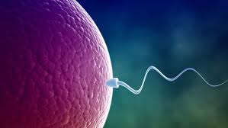
د
م
في
م
ق
في
العلوم
ة
العلوم
الطبيعية
الطبيعية
الخلية الحيوانية
يتم التكاثر التزاوجي بأن ينتج الحيوان خلايا تسمى الأمشاج من نوعين:
  أمشاج مؤنثة (بويضات) عادة كبيرة الحجم عديمة الحركة وهي مزودة بكميات من المواد الغذائية.
  أمشاج مذكرة (حيوانات منوية) صغيرة و رفيعة و مزودة بأعضاء للحركة تساعدها على بلوغ البويضة.
فإذا ما أخصبت البويضة بحيوان منوى فإنها تكون البويضة المخصبة (الزيجوت).
تنقسم البويضة المخصبة بعد ذلك لتكون عدد كبير من الخلايا.
تأخذ هذه الخلايا بعد ذلك في التمايز والتخصص لتكون الانسجة المتخصصة والأعضاء في جسم الكائن.
خلايا أنسجة أعضاء
2
0
5
Chem
مقرر مقدمة في العلوم الطبيعية – فصل الفيزياء – قسم الكيمياء – كلية العلوم - جامعة الملك عبدالعزيز – 2019 م

Slide 25
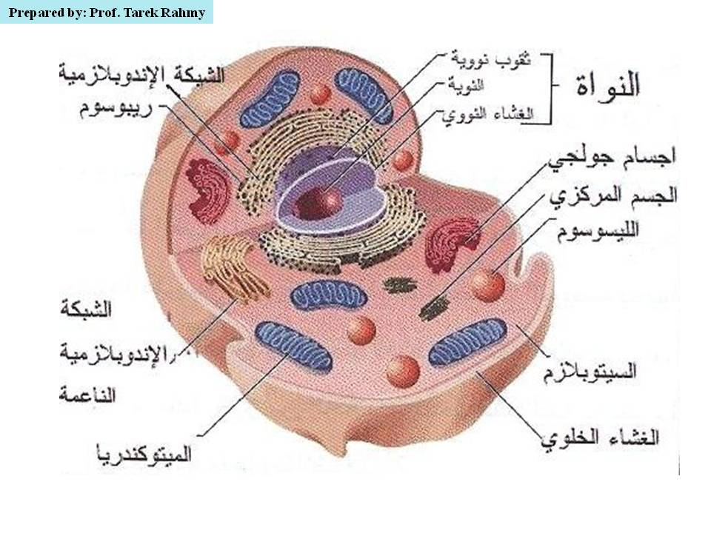
مكونات الخلية الحيوانية
د
م
في
م
ق
في
العلوم
ة
العلوم
الطبيعية
الطبيعية
2
0
5
Chem
مقرر مقدمة في العلوم الطبيعية – فصل الفيزياء – قسم الكيمياء – كلية العلوم - جامعة الملك عبدالعزيز – 2019 م

Slide 26

مكونات الخلية الحيوانية
د
م
في
م
ق
في
العلوم
ة
العلوم
الطبيعية
الطبيعية
2- البروتوبلازم
1- الغشاء الخلوي
السيتوبلازم
النواة
الشبكة الإندوبلازمية
الريبوسومات
أجسام جولجي
الميتوكندريا
الليسوسوم
الجسم المركزي
الغشاء النووي
ثقوب النواة
السائل النووي
النوية
2
0
5
Chem
مقرر مقدمة في العلوم الطبيعية – فصل الفيزياء – قسم الكيمياء – كلية العلوم - جامعة الملك عبدالعزيز – 2019 م

Slide 27
مكونات الخلية الحيوانية
د
م
في
م
ق
في
العلوم
ة
العلوم
الطبيعية
الطبيعية
تتركب الخلية الحيوانية من المكونات الرئيسية التالية:
  الغشاء الخلوي وهو غشاء رقيق شفاف يحيط بالخلية
  البروتوبلازم وهو المادة الحية في الخلية ويتكون من مادة هلامية شفافة.
يتكون البروتوبلازم من نواة وسيتوبلازم
النواة:
تقوم بتنظيم التفاعلات الكيميائية الحيوية في الخلية كما تقوم بحفظ المعلومات الوراثية ضمن مورثات موجودة في المادة الصبغية (الكروموسومات).
2
0
5
Chem
مقرر مقدمة في العلوم الطبيعية – فصل الفيزياء – قسم الكيمياء – كلية العلوم - جامعة الملك عبدالعزيز – 2019 م

Slide 28
مكونات الخلية الحيوانية
د
م
في
م
ق
في
العلوم
ة
العلوم
الطبيعية
الطبيعية
تابع مكونات الخلية الحيوانية:
السيتوبلازم
يحتوي السيتوبلازم على أعضاء صغيرة تقوم بأنشطة الخلية مثل:
  1- الميتوكندريا وهي مولدات الطاقة في الخلية.
  2- الربيوسومات: التي تصنع البروتينات.
  3- أجسام جولجى: التي تكون مركبات معقدة التركيب (نوع من الكربوهيدرات المتعددة التسكر) مثل إفرازات الخلية.
  4- الشبكة الاندوبلازمية: التي تنقل المواد عبر أرجاء الخلية. (الشبكة الاندوبلازمية الخشنة تلتصق عليها الريبوسومات التي تكون بروتينات الخلية، والشبكة الاندوبلازمية الناعمة وظيفتها تصنيع الدهون واللبيتدات، ولها وظيفة تخليص الخلية من السموم والكحول لذلك هي متوفرة في خلايا الكبد).
  5- الليسوزومات (الجسيمات الحالة) : تحتوي على انزيمات هاضمة تحلل العضيات والمواد الغذائية الزائدة (تقوم بالهضم الداخلي بالخلية ومهاجمة الأجسام الغريبة).
  6- الجسم المركزي: يلعب دوراً هاماً في عملية إنقسام الخلية الحيوانية.
2
0
5
Chem
مقرر مقدمة في العلوم الطبيعية – فصل الفيزياء – قسم الكيمياء – كلية العلوم - جامعة الملك عبدالعزيز – 2019 م

Slide 29
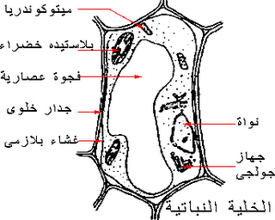

د
م
في
م
ق
في
العلوم
ة
العلوم
الطبيعية
الطبيعية
أهم الفروق بين الخلية الحيوانية والخلية النباتية
الرقم | الخلية الحيوانية | الخلية النباتية
1 | يوجد بها نواة مركزية | يوجد بها نواة طرفية
2 | لايوجد بها بلاستيدات خضراء | يوجد بها بلاستيدات خضراء
3 | يوجد بها جسم مركزي | لايوجد بها جسم مركزي
4 | ليس لها جدار خلوي | لها جدار خلوي
الغشاء الخلوي
النواة مركزية
5 | الفجوات العصارية صغيرة الحجم وكثيرة العدد | الفجوة العصارية كبيرة الحجم وتكون في الغالب واحدة فقط
السيتوبلازم
الجسم المركزي
2
0
5
Chem
مقرر مقدمة في العلوم الطبيعية – فصل الفيزياء – قسم الكيمياء – كلية العلوم - جامعة الملك عبدالعزيز – 2019 م

Slide 30
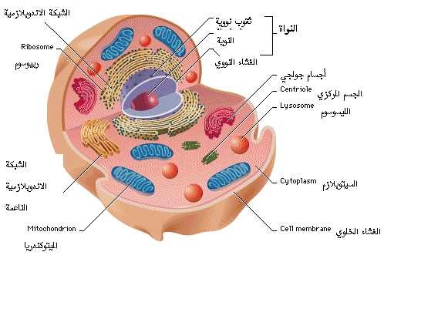
د
م
في
م
ق
في
العلوم
ة
العلوم
الطبيعية
الطبيعية
أوجه الشبه بين الخلية الحيوانية والخلية النباتية
الرقم | الخلية الحيوانية | الخلية النباتية
1 | يوجد بها شبكة اندوبلاسمية خشنة | يوجد بها شبكة اندوبلاسمية خشنة
2 | يوجد بها شبكة اندوبلاسمية ناعمة | يوجد بها شبكة اندوبلاسمية ناعمة
3 | توجد بها الريبوسومات | توجد بها الريبوسومات
4 | لها هيكل خلوي | لها هيكل خلوي
5 | يوجد بها جهاز جولجي | يوجد بها جهاز جولجي
6 | لها سيتوبلازم | لها سيتوبلازم
7 | لها حويصلات | لها حويصلات
8 | بها جسيمات حالة | بها جسيمات أكسدة
9 | بها غشاء بلازمي | بها غشاء بلازمي
2
0
5
Chem
مقرر مقدمة في العلوم الطبيعية – فصل الفيزياء – قسم الكيمياء – كلية العلوم - جامعة الملك عبدالعزيز – 2019 م

Slide 31
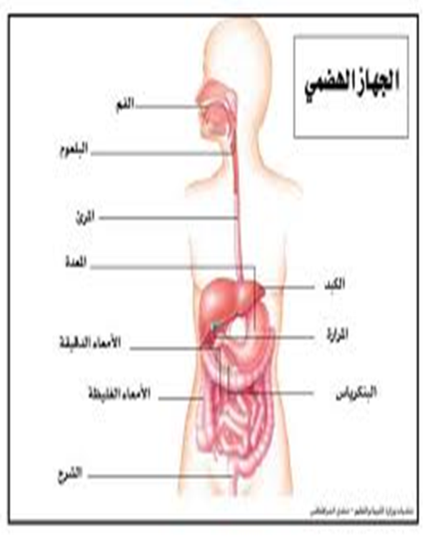
أجهزة جسم الإنسان
الجهاز الهضمي
د
م
في
م
ق
في
العلوم
ة
العلوم
الطبيعية
الطبيعية
    مكونات الجهاز الهضمي:
    يتكون الجهاز الهضمي من القناة الهضمية والغدد الملحقة بها.
    تشمل القناة الهضمية الفم – البلعوم - المرىء – المعدة – الأمعاء الدقيقة – الامعاء الغليظة.
    تشمل الغدد الملحقة الغدد اللعابية والكبد والبنكرياس.
2
0
5
Chem
مقرر مقدمة في العلوم الطبيعية – فصل الفيزياء – قسم الكيمياء – كلية العلوم - جامعة الملك عبدالعزيز – 2019 م

Slide 32
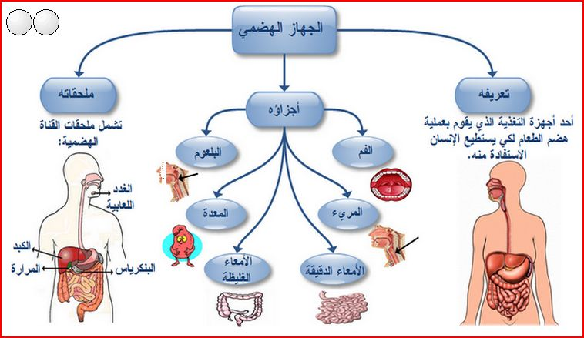
د
م
في
م
ق
في
العلوم
ة
العلوم
الطبيعية
الطبيعية
  الجهاز الهضمي
2
0
5
Chem
مقرر مقدمة في العلوم الطبيعية – فصل الفيزياء – قسم الكيمياء – كلية العلوم - جامعة الملك عبدالعزيز – 2019 م

Slide 33
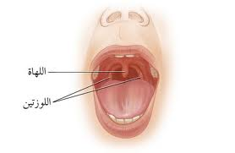
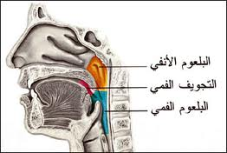
د
م
في
م
ق
في
العلوم
ة
العلوم
الطبيعية
الطبيعية
    تابع مكونات الجهاز الهضمي:
الفم: تجويف رطب يعلوه سقف محدب ويمتد من الشفتين إلى الحلق. ويحتوي فم الإنسان البالغ على 32 سن موزعة مناصفة بين الفكين.
البلعوم: وهو أنبوب عضلي يمتد بطول 13 سم من المنطقة الخلفية للفم والأنف وحتى بداية المريء والقصبة الهوائية.
يتم دفع الطعام أثناء مروره بواسطة العضلات الموجودة في جدار البلعوم وصولاً إلى المريء.
2
0
5
Chem
مقرر مقدمة في العلوم الطبيعية – فصل الفيزياء – قسم الكيمياء – كلية العلوم - جامعة الملك عبدالعزيز – 2019 م

Slide 34

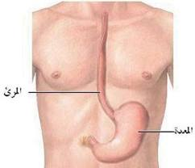
د
م
في
م
ق
في
العلوم
ة
العلوم
الطبيعية
الطبيعية
    تابع مكونات الجهاز الهضمي:
المريء: أنبوب مفلطح عندما يكون فارغاً. يتم دفع الطعام داخل المريء نحو المعدة عن طريق انقباض عضلات جداره اللاإرادية.
المعدة: أعرض جزء في الجهاز الهضمي وتتألف من كيس عضلي قوي يمكنه أن يتمدد لتخزين الطعام الذي تم ابتلاعه.
تقوم المعدة بسحق الطعام ومزجه بالعصارة المعدية والتي يتم إفرازها من خلايا خاصة في جدارها فيتحول الطعام إلى سائل.
2
0
5
Chem
مقرر مقدمة في العلوم الطبيعية – فصل الفيزياء – قسم الكيمياء – كلية العلوم - جامعة الملك عبدالعزيز – 2019 م

Slide 35
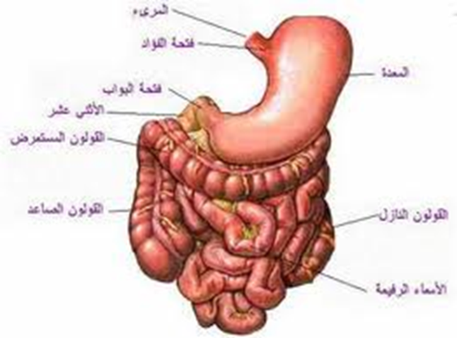
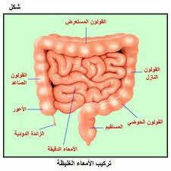
د
م
في
م
ق
في
العلوم
ة
العلوم
الطبيعية
الطبيعية
    تابع مكونات الجهاز الهضمي:
الأمعاء الدقيقة (الرفيعة): هو أنبوب متعرج طوله حوالي خمسة أمتار يقع في منطقة البطن. وتتكون الأمعاء الدقيقة من أجزاء أهمها الاثنى عشر الذي يشكل بداية الأمعاء الدقيقة.
الأمعاء الغليظة: وهي عبارة عن أنبوب عريض يصل طوله إلى حوالي 1.5 متر تحيط بالأمعاء الدقيقة.
2
0
5
Chem
مقرر مقدمة في العلوم الطبيعية – فصل الفيزياء – قسم الكيمياء – كلية العلوم - جامعة الملك عبدالعزيز – 2019 م

Slide 36
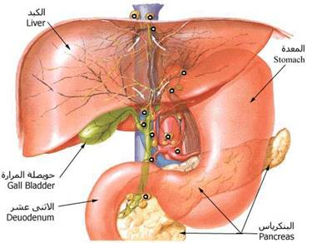
د
م
في
م
ق
في
العلوم
ة
العلوم
الطبيعية
الطبيعية
الأجزاء المصاحبة للجهاز الهضمي:
الكبد: تعد أكبر الأعضاء في جسم الإنسان تقع تحت الرأتين وتتكون من جزأين أحدهما أكبر من الآخر.
تبلغ كتلة الكبد حوالي 1.5 كغم وتقوم بانتاج العصارة الصفراء وهي عصارة تساعد في هضم المواد الدهنية في الأمعاء الدقيقة.
2
0
5
Chem
مقرر مقدمة في العلوم الطبيعية – فصل الفيزياء – قسم الكيمياء – كلية العلوم - جامعة الملك عبدالعزيز – 2019 م

Slide 37
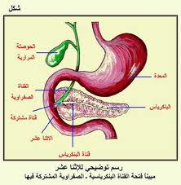
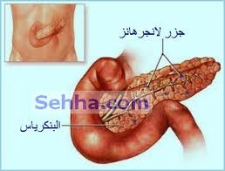
د
م
في
م
ق
في
العلوم
ة
العلوم
الطبيعية
الطبيعية
تابع الأجزاء المصاحبة للجهاز الهضمي:
البنكرياس: وهو غدة كبيرة نسبياً طولها حوالي 15 سم تقع خلف المعدة، وتتصل مع الامعاء الدقيقة. يقوم البنكرياس بإفرازعصارة البنكرياس في الاثني عشر. هذه العصارة تحوي الانزيمات التي تساعد على هضم البروتينات والدهون والكربوهيدرات قبل أن يتسنى امتصاصها من خلال الامعاء.
كما يحتوي البنكرياس على غدد صماء تعرف بجزر «لانغرهانس» تفرز هرمون الأنسولين الذي ينظم تركّيز السكر في الدم.
مرض السكر (السكري) هو ارتفاع شاذ في تركيز سكر الدم الناجم عن نقص هرمون الأنسولين، أو انخفاض حساسية الأنسجة للأنسولين.
بعد تناول وجبة الطعام، تُفكَّك النشويات فيه إلى سكر يُدعى الجلوكوز، يساعد الانسولين في نقل سكر الجلوكوز من الدم لخلايا الجسم فينتج طاقة.
ينتُج عن الإصابة بالسكري عدمُ تحويل الجلوكوز إلى طاقة؛ مما يؤدي إلى توفر كميات زائدة منه في الدم، بينما تبقى الخلايا متعطشة للطاقة، الأمر الذي يسبب أضرارًا بالغة للأعصاب والأوعية الدموية، وبالتالي يمكن أن يؤدي ذلك إلى مضاعفات مثل أمراض القلب والسكتة وأمراض الكلى.
2
0
5
Chem
مقرر مقدمة في العلوم الطبيعية – فصل الفيزياء – قسم الكيمياء – كلية العلوم - جامعة الملك عبدالعزيز – 2019 م

Slide 38
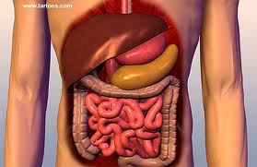
أجهزة جسم الإنسان
2. الجهاز الهضمي
د
م
في
م
ق
في
العلوم
ة
العلوم
الطبيعية
الطبيعية
الكبد
المعدة
البنكرياس
الأمعاء الدقيقة
الأمعاء الغليظة
2
0
5
Chem
مقرر مقدمة في العلوم الطبيعية – فصل الفيزياء – قسم الكيمياء – كلية العلوم - جامعة الملك عبدالعزيز – 2019 م

Slide 39
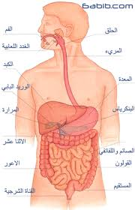
د
م
في
م
ق
في
العلوم
ة
العلوم
الطبيعية
الطبيعية
  ملخص وظيفه الجهاز الهضمي:
    هضم الطعام وامتصاص جزيئات الطعام المهضومة.
    عملية الهضم هي عملية كيميائية ميكانيكية يتم من خلالها تحويل جزيئات الغذاء الكبيرة وغير القابلة عادة للذوبان إلى جزيئات صغيرة يسهل ذوبانها وامتصاصها.
    تنقل جزيئات الطعام الممتصة من الأمعاء الدقيقة إلى الدم ثم إلى الكبد.
    يتولى الدم بعد ذلك توزيعها على خلايا الجسم المختلفة حيث يتم الاستفادة منها فى توليد الطاقة وبناء الأجزاء المختلفة من الجسم.
2
0
5
Chem
مقرر مقدمة في العلوم الطبيعية – فصل الفيزياء – قسم الكيمياء – كلية العلوم - جامعة الملك عبدالعزيز – 2019 م

Slide 40
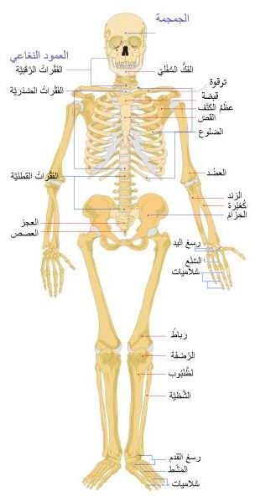
د
م
في
م
ق
في
العلوم
ة
العلوم
الطبيعية
الطبيعية
أجزاء الهيكل العظمي للإنسان
2
0
5
Chem
مقرر مقدمة في العلوم الطبيعية – فصل الفيزياء – قسم الكيمياء – كلية العلوم - جامعة الملك عبدالعزيز – 2019 م

Slide 41
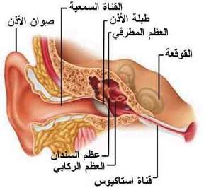
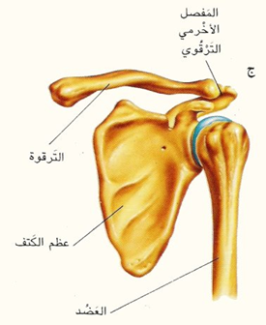
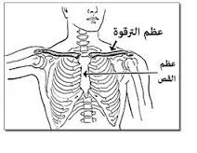
أجهزة جسم الإنسان
الهيكل العظمى
د
م
في
م
ق
في
العلوم
ة
العلوم
الطبيعية
الطبيعية
  مكونات جهاز الهيكل العظمي:
    يتكون الجهاز العظمي من 206 عظمة مختلفة الشكل والحجم إلى جانب مجموعة من الغضاريف.
    أصغر العظمات هي عظيمات الأذن (المطرقة والسندان والركاب) أما أكبرها فهي عظمة الفخذ.
    تنشأ العظام على هيئة غضاريف قبل ولادة الجنين.
    الغضروف نسيج متين ولكنه لين ويبقى فترة طويلة قبل ولادة الجنين.
    ينمو الجنين وتتقلص الغضاريف بترسب أملاح الكالسيوم عليها فتصبح نسيجا˝ عظميا˝ صلبا˝.
    أول عظم يتقلص في الجسم هو عظمة الترقوة.
    التَّرقُوَة عظم مزدوج منحني قصير يربط الذراع (لوح الكتف) مع عظم الصدر
2
0
5
Chem
مقرر مقدمة في العلوم الطبيعية – فصل الفيزياء – قسم الكيمياء – كلية العلوم - جامعة الملك عبدالعزيز – 2019 م

Slide 42
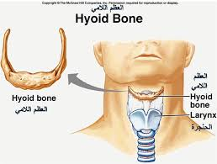
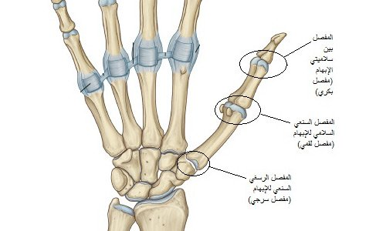
أجهزة جسم الإنسان
الهيكل العظمى
د
م
في
م
ق
في
العلوم
ة
العلوم
الطبيعية
الطبيعية
    تشمل عظام الجسم:
      6 عظمات تشكل عظام الأذنين.
      22 عظمة في الجمجمة.
      عظمة واحدة تشكل جسم العظم اللأمي.
      51 عظمة في العمود الفقري والأضلاع والقفص.
      64 عظمة لكل من الطرفين العلويين (الذراعان واليدان).
      62 عظمة لكل من الطرفين السفليين (الساقان والقدمان).
  ترتبط عظام الهيكل العظمي ببعضها البعض عن طريق مفاصل مختلفة الأشكال تسمح لأجزاء الهيكل بالحركة مما يتيح للجسم البشري الحركة.
  يثبت المفاصل ببعضها البعض أنسجة رابطة تمنع المفاصل من الحركة بطريقة خاطئة.
2
0
5
Chem
مقرر مقدمة في العلوم الطبيعية – فصل الفيزياء – قسم الكيمياء – كلية العلوم - جامعة الملك عبدالعزيز – 2019 م

Slide 43
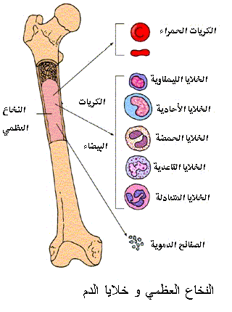
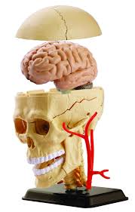
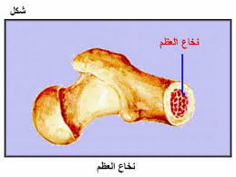
أجهزة جسم الإنسان
الهيكل العظمى
د
م
في
م
ق
في
العلوم
ة
العلوم
الطبيعية
الطبيعية
  أهمية جهاز الهيكل العظمي:
    يعطي الدعامة والشكل العام لجسم الإنسان.
    يساعد في الحركة.
    تعتبر العظام مخزنا لبعض الأملاح المعدنية مثل الكالسيوم والفسفور.
    توفر الجمجمة الحماية للدماغ وكذلك عظام القفص الصدري لحماية القلب.
    تحتوي العظام المفلطحة (مثل عظمة لوحة الكتف) على نخاع أحمر يتم فيه إنتاج كريات الدم الحمراء.
2
0
5
Chem
مقرر مقدمة في العلوم الطبيعية – فصل الفيزياء – قسم الكيمياء – كلية العلوم - جامعة الملك عبدالعزيز – 2019 م

Slide 44
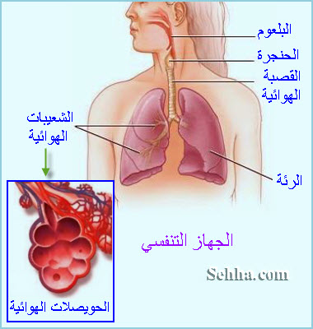
د
م
في
م
ق
في
العلوم
ة
العلوم
الطبيعية
الطبيعية
الجهاز التنفسي في الإنسان
2
0
5
Chem
مقرر مقدمة في العلوم الطبيعية – فصل الفيزياء – قسم الكيمياء – كلية العلوم - جامعة الملك عبدالعزيز – 2019 م

Slide 45
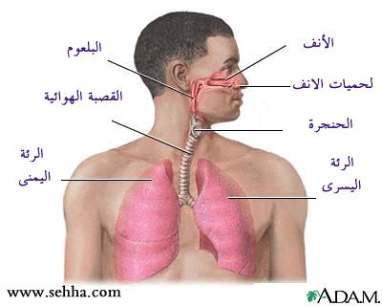
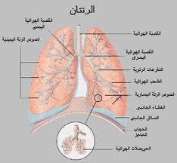
د
م
في
م
ق
في
العلوم
ة
العلوم
الطبيعية
الطبيعية
إن حاجة الجسم إلى الأوكسجين ماسة ودائمة. قد يصوم الإنسان عن الطعام أياماً كثيرة ويصبر على العطش أياماً قلائل لكن لايتحمل الحرمان من الأوكسجين لدقائق معدودة.
  وظيفة الجهاز التنفسي:
إقتناص الأكسجين من الهواء ونقله إلى الدم وحمل ثاني أكسيد الكربون من الدم ونقله إلى الهواء لطرده خارج الجسم.
  مكونات الجهاز التنفسي:
يتكون الجهاز التنفسي من الأنف – البلعوم – الحنجرة – القصبة الهوائية وفروعها – الرئتان.
وتشمل كل رئةٍ كثيراً من القصيبات ,والتي تتفرع إلى شُعيبات تنتهي بعددٍ لا يحصى من الحويصلات الهوائية المبطنة باغشيةٍ رقيقةٍ يجري عبرها التبادل الغازي بين أكسجين الهواء وثاني أكسيد الكربون الموجود بالدم.
2
0
5
Chem
مقرر مقدمة في العلوم الطبيعية – فصل الفيزياء – قسم الكيمياء – كلية العلوم - جامعة الملك عبدالعزيز – 2019 م

Slide 46
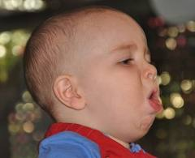
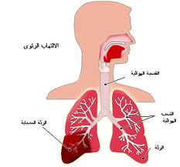
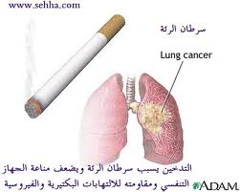
د
م
في
م
ق
في
العلوم
ة
العلوم
الطبيعية
الطبيعية
الجهاز التنفسي في الإنسان
    من الامراض التي يمكن أن تصيب الجهاز التنفسي:
    الإلتهاب الرئوي – الربو- السعال الديكي - التدرن الرئوي (السل).
السعال الديكي هو مرض بكتيرى يصيب الاطفال الاقل من 6 سنوات وسمى السعال الديكى لان الاطفال يصابون بنوبات سعال مصحوبة بشهيق يشبة صيحة الديك
التهاب الرئة هو عبارة عن التهاب في الحويصلات الرئوية، التي تمتليء بسائل صديدي وبذلك يجد الاكسجين صعوبة في الانتقال من الحويصلات إلى الأوعية الدموية
2
0
5
Chem
مقرر مقدمة في العلوم الطبيعية – فصل الفيزياء – قسم الكيمياء – كلية العلوم - جامعة الملك عبدالعزيز – 2019 م

Slide 47
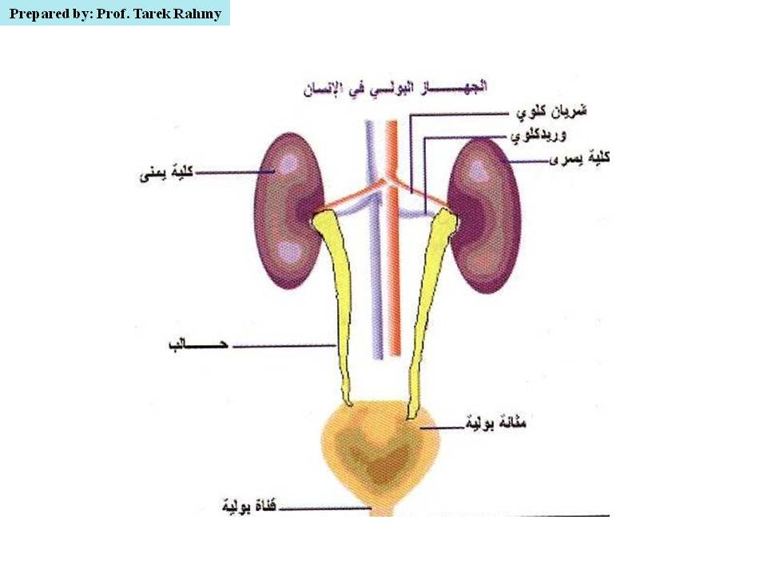
د
ق
م
في
م
العلوم
في
ة
العلوم
الطبيعية
الطبيعية
الجهاز البولي
2
0
5
Chem
مقرر مقدمة في العلوم الطبيعية – فصل الفيزياء – قسم الكيمياء – كلية العلوم - جامعة الملك عبدالعزيز – 2019 م

Slide 48
د
ق
م
في
م
العلوم
في
ة
العلوم
الطبيعية
الطبيعية
أجهزة جسم الإنسان
5.الجهاز البولي
  ينتج عن أكسدة الغذاء في الخلايا إنتاج مركبات إخراجية يتم نقلها عن طريق الدم إلى الجهاز البولي للتخلص منها.
  بعض المركبات مثل العقاقير والمركبات السامة و المركبات الزائدة عن حاجة الجسم يتم هدمها و تكسيرها في الكبد تنتهي بتكوين البولينا التي يتراوح معدلها الطبيعي 8-20 ملليجراما˝/100سم٣من الدم.
2
0
5
Chem
مقرر مقدمة في العلوم الطبيعية – فصل الفيزياء – قسم الكيمياء – كلية العلوم - جامعة الملك عبدالعزيز – 2019 م

Slide 49
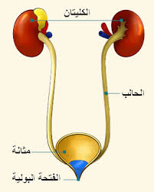
د
ق
م
في
م
العلوم
في
ة
العلوم
الطبيعية
الطبيعية
مكونات الجهاز البولي:
1- الكليتان (اليمنى واليسرى)
2- الحالبان
3- المثانة البولية
4- القناة البولية
1- الكليتان: تشبه كل منها حبة الفول وتقعان على جانبي العمود الفقري في المنطقة الخلفية من البطن. تتكون الكلية من طبقة خارجية تسمى القشرة، تحتوي على حوالي مليون من الأوعية الدقيقة تسمى نيفرونات. ومن الداخل توجد طبقة اللب. ويخرج من كل كلية حالب يتصل بالمثانة وقناة البول.
2- الحالبان: الحالب عبارة عن أنبوب دقيق.
3- المثانة: عبارة عن كيس عضلي قوي يخزن البول.
4- القناة البولية (الإحليل): هو إنبوب يربط المثانة بخارج الجسم.
2
0
5
Chem
مقرر مقدمة في العلوم الطبيعية – فصل الفيزياء – قسم الكيمياء – كلية العلوم - جامعة الملك عبدالعزيز – 2019 م

Slide 50
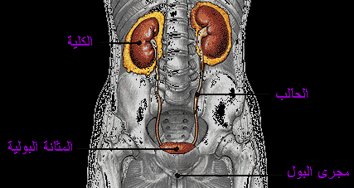
الجهاز البولي
د
ق
م
في
م
العلوم
في
ة
العلوم
الطبيعية
الطبيعية
الكلية اليمنى أسفل قليلاً من اليسرى لوجود الكبد في الجهة اليمنى.
2
0
5
Chem
مقرر مقدمة في العلوم الطبيعية – فصل الفيزياء – قسم الكيمياء – كلية العلوم - جامعة الملك عبدالعزيز – 2019 م

Slide 51
د
ق
م
في
م
العلوم
في
ة
العلوم
الطبيعية
الطبيعية
وظيفة الجهاز البولي:
وظيفة الجهاز البولي بشكل عام: تخليص الجسم من السموم والفضلات.
تقوم الكلى بإخراج الماء والفضلات الزائدة من الدم وتحويلها إلى بول.
يقوم الحالب بنقل البول من الكلى إلى المثانة.
يتم حفظ البول في المثانة لحين خروجه من الجسم بتحكم إرادي عبر القناة البولية.
2
0
5
Chem
مقرر مقدمة في العلوم الطبيعية – فصل الفيزياء – قسم الكيمياء – كلية العلوم - جامعة الملك عبدالعزيز – 2019 م

Slide 52
د
ق
م
في
م
العلوم
في
ة
العلوم
الطبيعية
الطبيعية
    الأمراض التي يمكن أن تصيب الجهاز البولي:
    الفشل الكلوي وهوعجز الكليتان عن التخلص من البولينا يؤدي إلى تراكم البولينا مما يسبب أعراض أقرب إلى التسمم مثل فقدان الشهية و القيء والإسهال والتشنجات العضلية.
    إلتهاب الجهاز البولي وتكون هذه الإلتهابات حادة أو مزمنة.
    قد يكون الإلتهاب في النسيج الكلوي أو في حوض الكلية أو في المجاري البولية أو في المثانة.
    تنتج هذه الإلتهابات عن الأصابة بالعدوى عن طريق بعض الكائنات الدقيقة مثل البكتيريا والفطريات.
    يتم علاج الإلتهاب عن طريق المضادات الحيوية ومدرات البول إضافة إلى شرب كميات وفيرة من الماء.
2
0
5
Chem
مقرر مقدمة في العلوم الطبيعية – فصل الفيزياء – قسم الكيمياء – كلية العلوم - جامعة الملك عبدالعزيز – 2019 م

Slide 53
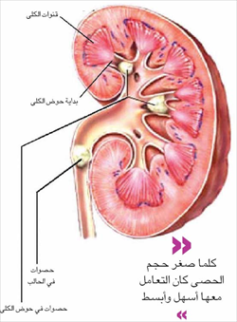
د
ق
م
في
م
العلوم
في
ة
العلوم
الطبيعية
الطبيعية
ما هي الحصوة الكلوية؟
- تتكون الحصوة من بلورات تنفصل من البول وتتجمع على الجدار الداخلي للكلي.
- يحتوي البول بشكل طبيعي على كيماويات تمنع تكوين البلورات. ولكن هذه الكيماويات أو الموانع الطبيعية قد لا تكون موجودة عند بعض الأشخاص وبالتالي تتكون الحصوة عندهم.
- تحتوي الحصوة الكلوية على مجموعة من الكيماويات
مثل فوسفات الكالسيوم.
تبدأ الأعراض الأولى لحصوة الكلى بألم شديد ومفاجئ عندما تبدأ الحصوة بالحركة في قناة مجرى البول وبالتالي يحدث حك أو إنسداد في القناة.
علاج الحصوات الكلوية:
- يتوقف علاج حصى الكلى على حجم الحصى فالحصيات الصغيرة يمكن أن تمرّر خارج الجسم عبر القناة البولية عن طريق شرب الكثير من السوائل وتناول مسكنات الألم المناسبة.
- أما الحصيات الأكبر حجماً قد تسبب مشاكل أكثر وهي تستقر عادة في الكلية أو أعلى الحالب لأنها لا
تستطيع المرور بصورة تلقائية وتعالج هذه الحصى عادة بواسطة عملية تدعى تفتيت الحصى (مثل
استخدام جهاز فوق الموجات الصوتية).
2
0
5
Chem
مقرر مقدمة في العلوم الطبيعية – فصل الفيزياء – قسم الكيمياء – كلية العلوم - جامعة الملك عبدالعزيز – 2019 م

Slide 54
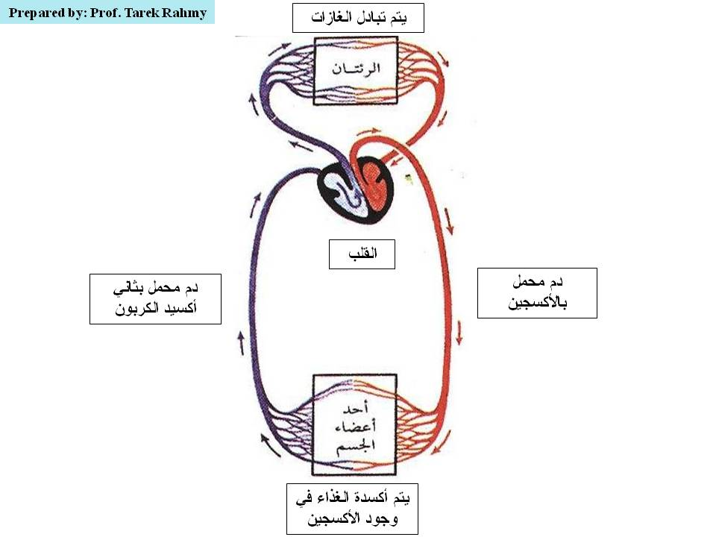
د
م
في
م
ق
في
العلوم
ة
العلوم
الطبيعية
الطبيعية
الجهاز الدوري
2
0
5
Chem
مقرر مقدمة في العلوم الطبيعية – فصل الفيزياء – قسم الكيمياء – كلية العلوم - جامعة الملك عبدالعزيز – 2019 م

Slide 55

د
م
في
م
ق
في
العلوم
ة
العلوم
الطبيعية
الطبيعية
الجهاز الدوري
يتألف الجهاز الدوري الدموي من :
الدم
الأوعية الدموية
القلب
2
0
5
Chem
مقرر مقدمة في العلوم الطبيعية – فصل الفيزياء – قسم الكيمياء – كلية العلوم - جامعة الملك عبدالعزيز – 2019 م

Slide 56
أجهزة جسم الإنسان
4. الجهاز الدوري
د
م
في
م
ق
في
العلوم
ة
العلوم
الطبيعية
الطبيعية
القلب
الأوعية الدموية
الدم
البطين الأيمن
الأذين الأيمن
البطين الأيسر
الأذين الأيسر
الشريان
الوريد
الشعيرات الدموية
البلازما
خلايا الدم الحمراء
خلايا الدم البيضاء
الصفائح الدموية
2
0
5
Chem
مقرر مقدمة في العلوم الطبيعية – فصل الفيزياء – قسم الكيمياء – كلية العلوم - جامعة الملك عبدالعزيز – 2019 م

Slide 57


د
م
في
م
ق
في
العلوم
ة
العلوم
الطبيعية
الطبيعية
أولاً: الدم
الدم سائل احمر اللون يتألف من :
البلازما : هي محلول مائي مائل إلى الاصفرار يحتوي على الأغذية الذائبة وظيفته نقل الغذاء إلى جميع أعضاء الجسم.
فقر الدم (أنيميا) هو حالة تحدث بسبب انخفاض مستوى الهيموجلوبين عن المستوى الطبيعي، وبالتالي تعاني الأجهزة من عدم الحصول على ما يكفي من الأكسجين، وبالتالي يشكو المرضى من عوارض الإرهاق والصداع وعدم التركيز والخمول.
2. خلايا الدم الحمراء: قرصية الشكل مقعرة من الجانبين ولا تحتوي على نواة، يوجد بها مادة الهيموجلوبين التي تساعد في نقل الأكسجين وثاني أكسيد الكربون.
3. خلايا الدم البيضاء: تتألف من غشاء سيتوبلازمي وسيتوبلازم ونواة، وظيفتها الدفاع عن الجسم.
4. الصفائح الدموية : تراكيب غاية في الدقة وخالية من النواة عددها يتراوح حوالي 250 ألف صفيحة، تساعد في تجلط الدم.
2
0
5
Chem
مقرر مقدمة في العلوم الطبيعية – فصل الفيزياء – قسم الكيمياء – كلية العلوم - جامعة الملك عبدالعزيز – 2019 م

Slide 58
د
م
في
م
ق
في
العلوم
ة
العلوم
الطبيعية
الطبيعية
  وظيفة الدم:
  يقوم الدم بنقل الأكسجين من الرئتين إلى خلايا الجسم.
  يقوم الدم بنقل الغذاء المهضوم من الأمعاء الدقيقة إلي جميع أجزاء الجسم. لتستفيد كل خلية من الغذاء الممتص في بناء و نمو أنسجة الجسم وتجديد مايبلى منها.
  تتأكسد المواد الغذائية في الخلايا في وجود الأكسجين للحصول على الطاقة اللازمة لأنشطة الخلية وينتج عن عملية الأكسدة ثاني أكسيد الكربون وماء ومواد إخراجية. يقوم الدم بنقل الماء وثاني أكسيد الكربون إلى الرئتين للتخلص منها عن طريق الزفير.
  يقوم الدم بنقل المواد الإخراجية إلى الكليتين للتخلص منها عن طريق البول.
  يقوم الدم بنقل الهرمونات من الغدد الصماء إلى أنسجة الجسم المختلفة.
  يقوم الدم بنقل مركبات وعناصر أجزاء الجسم كالأملاح والماء وغيرها.
2
0
5
Chem
مقرر مقدمة في العلوم الطبيعية – فصل الفيزياء – قسم الكيمياء – كلية العلوم - جامعة الملك عبدالعزيز – 2019 م

Slide 59


د
م
في
م
ق
في
العلوم
ة
العلوم
الطبيعية
الطبيعية
ثانياً : الأوعية الدموية
هي أوعية أنبوبية الشكل يجري الدم فيها وهي على ثلاثة أنواع:
الشريان: هو أنبوب ذو جدار عضلي سميك قادر على التقلص ينقل الدم من القلب إلى أعضاء الجسم المختلفة.
الوريد: هو أنبوب ذو جدار رقيق وغير عضلي يحمل الدم من أجزاء الجسم إلى القلب.
3. الشعيرات الدموية : أنابيب رقيقة تتألف من طبقة واحدة من الخلايا الطلائية تسمح بانتشار الغذاء والأكسجين من الدم إلى الخلايا، وانتشار ثاني أكسيد الكربون والإفرازات الضارة والفضلات من الجسم إلى الدم.
2
0
5
Chem
مقرر مقدمة في العلوم الطبيعية – فصل الفيزياء – قسم الكيمياء – كلية العلوم - جامعة الملك عبدالعزيز – 2019 م

Slide 60


د
م
في
م
ق
في
العلوم
ة
العلوم
الطبيعية
الطبيعية
ثالثاً : القلب
عضو عضلي مخروطي الشكل يبلغ حجمه حجم قبضة اليد ويميل قليلاً إلى اليسار، ويتكون من أربع حجرات هي :
البطين الأيمن
الأذين الأيمن
البطين الأيسر
الأذين الأيسر
جدار الأذين رقيق نسبياً لكي يتيسر له أن يتكيف وفقاً لكمية الدم الواردة إليه.
أما جدار البطين فأسمك قليلاً ليقوى بضخ الدم إلى خارج القلب.
2
0
5
Chem
مقرر مقدمة في العلوم الطبيعية – فصل الفيزياء – قسم الكيمياء – كلية العلوم - جامعة الملك عبدالعزيز – 2019 م

Slide 61
د
م
في
م
ق
في
العلوم
ة
العلوم
الطبيعية
الطبيعية
الدورة الدموية الصغرى
تنقسم الدورة الدموية إلى قسمين هما:
الدورة الدموية الكبرى (الجهازية) وفيها يمر الدم من القلب إلى جميع أعضاء الجسم ماعدا الرئتين ثم يعود للقلب.
الدورة الدموية الصغرى ( الرئوية) وفيها يمر الدم من القلب إلى الرئتين فقط ثم يعود منها إلى القلب.
الدورة الدموية الكبرى
2
0
5
Chem
مقرر مقدمة في العلوم الطبيعية – فصل الفيزياء – قسم الكيمياء – كلية العلوم - جامعة الملك عبدالعزيز – 2019 م

Slide 62

د
م
في
م
ق
في
العلوم
ة
العلوم
الطبيعية
الطبيعية
كيف تحدث الدورة الدموية ؟
تحمل الأوردة الدم من الجسم إلى القلب ( الأذين الأيمن ومنه ينتقل الدم إلى البطين الأيمن) الذي يضخ الدم عبر الشرايين إلى الرئتين ويكون الدم غير مؤكسد.
يحدث للدم داخل الرئتين تبادل للغازات فيطلق غاز ثاني أكسيد الكربون من الدم، ويتم امتصاص غاز الأكسجين. فيتحول لون الدم من الأحمر الداكن المائل لللزرقة إلى أحمر زاهي اللون .
تقوم الأوردة الرئوية بنقل الدم من الرئتين إلى الأذين الأيسر الذي يتقلص بدوره دافعاً الدم إلى البطين الأيسر الذي يضخ الدم إلى جميع أعضاء الجسم عبر الشريان الأورطي (الأبهر).
2
0
5
Chem
مقرر مقدمة في العلوم الطبيعية – فصل الفيزياء – قسم الكيمياء – كلية العلوم - جامعة الملك عبدالعزيز – 2019 م

Slide 63

د
م
في
م
ق
في
العلوم
ة
العلوم
الطبيعية
الطبيعية
الغدد الصماء
2
0
5
Chem
مقرر مقدمة في العلوم الطبيعية – فصل الفيزياء – قسم الكيمياء – كلية العلوم - جامعة الملك عبدالعزيز – 2019 م

Slide 64
أجهزة جسم الإنسان
الجهاز الهرموني (الغدد الصماء)
د
م
في
م
ق
في
العلوم
ة
العلوم
الطبيعية
الطبيعية
الغدد الصماء هي التي تصب هرموناتها أو محتوياتها مباشرة في الدم دون قنوات خاصة.
الهرمونات مواد كيميائية وبروتينية تلعب دورا˝ هاماً في تنظيم وظائف الجسم.
تنتشر الغدد الصماء في أماكن محددة من جسم الإنسان.
من امثلة الغدد الصماء:
- الغدة النخامية
- الغدة الدرقية
- الغدد جار الدرقية
- الغدة الجاركلوية (الكظرية)
- البنكرياس
- الغده التناسليه (المبيض والخصية)
2
0
5
Chem
مقرر مقدمة في العلوم الطبيعية – فصل الفيزياء – قسم الكيمياء – كلية العلوم - جامعة الملك عبدالعزيز – 2019 م

Slide 65

د
م
في
م
ق
في
العلوم
ة
العلوم
الطبيعية
الطبيعية
الجهاز الهرموني (الغدد الصماء)
دور الغدة أو الهرمون | الهرمون الذي تفرزه | شكلها وموقعها في جسم الإنسان | الغدة
- تفرز هرمونات تنشط الغدد الصماء الأخرى - تضبط معدل سرعة نمو أعضاء الجسم | النمو | حجم الحمصة الصغيرة تتكون من فصين وتقع أسفل المخ | النخامية (سيدة الغدد)
- يساعد على النوم، ويتوافر هذا الهرمون على شكل مسحوق أو حبوب تعمل للتغلب على الأرق. - مسئول عن الحالة الجنسية، فقد لوحظ عند تخريب الغدة يؤدي إلى البلوغ المبكر عند الإنسان. | ميلاتونين | تقع في تجويف الدماغ وتشبه حبة الصنوبر | الصنوبرية
-عملية التحول الغذائي واطلاق الطاقة في الجسم -يضبط مستوى الكالسيوم في الجسم | ثيروكسين كالسيتونين | تتكون من فصين وتقع على جانبي القصبة الهوائية في العنق | الدرقية
يساعد في نقل سكر الجلوكوز من الدم لخلايا الجسم فينتج طاقة وبالتالي يخفض من مستوى السكر في الدم | الأنسولين | البنكرياس | البنكرياس
2
0
5
Chem
مقرر مقدمة في العلوم الطبيعية – فصل الفيزياء – قسم الكيمياء – كلية العلوم - جامعة الملك عبدالعزيز – 2019 م

Slide 66

د
م
في
م
ق
في
العلوم
ة
العلوم
الطبيعية
الطبيعية
أجهزة جسم الإنسان
جهاز المناعة
7- جهاز المناعة
  هو جهاز دفاعي دقيق التخصص داخل الجسم يقوم بحمايته من الكائنات التي يمكن أن تهاجمه وتسبب له أضرار مثل الفطريات و البكتيريا و الفيروسات، ويحتاج إلى تمييزها عن خلايا الكائن الصحية وأنسجته ليقوم بوظيفته على نحو سليم.
  الجهاز المناعي له اليات متعددة للتعامل مع الأجسام المهاجمة منها إنتاج أجسام دفاعية تسمى الأجسام المضادة التى تكون مضادات للأجسام والكائنات المهاجمة، هذه الكائنات المهاجمة تعرف بالأنتيجينات.
2
0
5
Chem
مقرر مقدمة في العلوم الطبيعية – فصل الفيزياء – قسم الكيمياء – كلية العلوم - جامعة الملك عبدالعزيز – 2019 م

Slide 67

د
م
في
م
ق
في
العلوم
ة
العلوم
الطبيعية
الطبيعية
أجهزة جسم الإنسان
جهاز المناعة
جهاز المناعة وظيفته حماية الأجهزة الأخرى مما يضرها.
جهاز المناعة جيش قوي مدرب يعمل على حماية الإنسان. جنوده أكثر عدداً وأقدر تسليحاً، ويعملون بطريقة منظمة، تعداد جنوده مابين 40 و 45 مليار جندي.
مصانع الجهاز هو في العظم الغليظ عظم الذراع وعظم الفخذ ، مخ العظام ، وكذلك الطحال.
الغدد اللمفاوية منتشرة في جميع أجزاء الإنسان، الغدد تجتمع بها كريات الدم البيضاء أي الجنود.
الإنسان عندما يكون جنيناً في بطن أمه جهازه المناعي ضعيف لكن مناعته تأتيه من الأم حيث يأخذ منها أجسام مضادة.
وعند ولادته ينمو الطفل وعندما ترضعه أمه الرضاعة الطبيعية تعطيه أجسام مضادة تحميه من بعض الأمراض.
2
0
5
Chem
مقرر مقدمة في العلوم الطبيعية – فصل الفيزياء – قسم الكيمياء – كلية العلوم - جامعة الملك عبدالعزيز – 2019 م

Slide 68

د
م
في
م
ق
في
العلوم
ة
العلوم
الطبيعية
الطبيعية
أجهزة جسم الإنسان
جهاز المناعة
2
0
5
Chem
مقرر مقدمة في العلوم الطبيعية – فصل الفيزياء – قسم الكيمياء – كلية العلوم - جامعة الملك عبدالعزيز – 2019 م

Slide 69
د
م
في
م
ق
في
العلوم
ة
العلوم
الطبيعية
الطبيعية
أجهزة جسم الإنسان
جهاز المناعة
  لماذا يعطى الطفل اللقاح؟
التطعيم: المطاعيم عبارة عن تحريك لجهاز المناعة دون مرض. فعندما يعطى الطفل لقاحاً يدخل في جسمه أجزاء من الجراثيم غير القادرة على احداث المرض فيتنبه جهاز المناعة فيصنع مواد خاصة لحماية الجسم إذا دخلت الجراثيم يوماً ما.
يعطي الإنسان اللقاحات المختلفة التي تكسبه المناعة ضد بعض انواع من الكائنات.
يؤدي جهاز المناعة في الجسم وظائف هامة منها:
    التعرف على أية مادة غريبة تدخل الجسم والقيام بالتخلص منها وغالبا˝ ما تكون هذه المادة الغريبة ضارة مثل الجراثيم ولكنها أحيانا˝ تكون نافعة مثل الأعضاء المزروعة.
    تذكر المواد التى هاجمته وامكنه التخلص منها من قبل بحيث لو تكرر تعرضه لها فإنه يستجيب بصورة أكبر وأسرع ويجند العديد من وسائل الجسم الدفاعية للتخلص منها.
2
0
5
Chem
مقرر مقدمة في العلوم الطبيعية – فصل الفيزياء – قسم الكيمياء – كلية العلوم - جامعة الملك عبدالعزيز – 2019 م

Slide 70

أجهزة جسم الإنسان
الجهاز العصبي
د
م
في
م
ق
في
العلوم
ة
العلوم
الطبيعية
الطبيعية
2
0
5
Chem
مقرر مقدمة في العلوم الطبيعية – فصل الفيزياء – قسم الكيمياء – كلية العلوم - جامعة الملك عبدالعزيز – 2019 م

Slide 71

د
م
في
م
ق
في
العلوم
ة
العلوم
الطبيعية
الطبيعية
الجهاز العصبي
الجهاز العصبي يعتبر شبكة الاتصالات التي تربط ما بين جميع أجزاء الجسم عن طريق مجموعة من الأعصاب.
وظيفته أنه يسيطر على أجهزة الجسم ويتحكم في حركتها.
مكوناته:
يتكون الجهاز العصبي من قسمين رئيسيين:
أولاً- الجهاز العصبي المركزي (المخ والحبل الشوكي)
ثانياً- الجهاز العصبي الطرفي (أعصاب مخية وأعصاب شوكية)
2
0
5
Chem
مقرر مقدمة في العلوم الطبيعية – فصل الفيزياء – قسم الكيمياء – كلية العلوم - جامعة الملك عبدالعزيز – 2019 م

Slide 72

د
م
في
م
ق
في
العلوم
ة
العلوم
الطبيعية
الطبيعية
الجهاز العصبي
الجهاز العصبي الطرفي
الجهاز العصبي المركزي
يشمل سلسلة الأعصاب التي تصل الجهاز العصبي المركزي بالأعصاب المختلفة
الحبل الشوكي
المخ (الدماغ)
داخل العمود الفقري، وهو بمثابة ال delivery ومسؤول عن ردود الأفعال
داخل الجمجمة، ويعتبر المايسترو
أعصاب شوكية
أعصاب مخية
أعصاب تخرج من الحبل الشوكي إلى الذراعين والأرجل والتراكيب المختلفة في الجذع
أعصاب تخرج من المخ إلى تراكيب في الرأس كالعيون والفكين
النخاع المستطيل
النصفان الكرويان
المخيخ
لو أصيب فيه الإنسان يؤدي إلى وفاته لأنه هو الذي ينظم العمليات اللاإرادية في الجسم مثل التنفس وضربات القلب
مسؤول عن توازن جسم الإنسان أثناء الحركة
- مركز التفكير والتذكر
- يتحكم في الحركات الإرادية مثل المشي
2
0
5
Chem
مقرر مقدمة في العلوم الطبيعية – فصل الفيزياء – قسم الكيمياء – كلية العلوم - جامعة الملك عبدالعزيز – 2019 م

Slide 73


د
م
في
م
ق
في
العلوم
ة
العلوم
الطبيعية
الطبيعية
أولاً: الجهاز العصبي المركزي: يتكون من 1- المخ (الدماغ) و 2- الحبل الشوكي
1- المخ هو مركز التحكم الرئيسي في الجسم، أو المايسترو الذي يقود الفرقة عن طريق ارسال إشارات تسير داخل أسلاك تسمى الأعصاب، وتستقبل أعضاء الجسم هذه الإشارات فتستجيب للأوامر التي يرسلها المخ، والمخ موجود داخل الجمجمة التي هي علبة عظمية سميكة تستطيع أن تحمي المخ الذي وزنه حوالي كيلو ونص.
المخ له ثلاثة أجزاء رئيسية:
أ- النصفان الكرويان، ب- المخيخ، ج- النخاع المستطيل.
2
0
5
Chem
مقرر مقدمة في العلوم الطبيعية – فصل الفيزياء – قسم الكيمياء – كلية العلوم - جامعة الملك عبدالعزيز – 2019 م

Slide 74

د
م
في
م
ق
في
العلوم
ة
العلوم
الطبيعية
الطبيعية
أ- النصفان الكرويان: مثل اسمهم.. شبه الكورة التي مقسومة اثنين ومربوطين ببعض بألياف عصبية، يتميز النصفان الكرويان بكثرة الثنايا والتلافيف.
ما هو دور النصفان الكرويان للكائن الحي؟
i- يحتوي على مراكز التفكير والتذكر، (يعني عندما تفكر في الدرس أو تفتكر اجابته التي ذاكرتها يكون بذلك تستخدم النصفان الكرويان الخاصة بك).
ii- يتحكم في الحركات الإرادية في الجسم (مثل المشي والجلوس والقيام أو حتى الجري بسرعة).
iii- يستقبل النبضات العصبية من أعضاء الحواس الخمسة (العينين والأذنين والأنف واللسان والجلد) ثم يبعث لهم الاستجابات المناسبة لهم.
ب- المخيخ: موجود في الجهة الخلفية تحت النصفان الكرويان، وهو المسؤول عن توازن جسم الإنسان أثناء الحركة.
ج- النخاع المستطيل: موجود تحت المخيخ، ويوصل المخ بالحبل الشوكي.
النخاع المستطيل لو أصيب فيه الإنسان يموت فوراً، والسبب أنه هو الذي ينظم العمليات اللاإرادية في الجسم مثل التنفس وضربات القلب وحركة الجهاز الهضمي.
2
0
5
Chem
مقرر مقدمة في العلوم الطبيعية – فصل الفيزياء – قسم الكيمياء – كلية العلوم - جامعة الملك عبدالعزيز – 2019 م

Slide 75

د
م
في
م
ق
في
العلوم
ة
العلوم
الطبيعية
الطبيعية
2- الحبل الشوكي:
هو حبل طويل من الأعصاب الشوكية على شكل أنبوب وطوله حوالي 45 سم، يبدأ من أسفل المخ ويمتد داخل القناة الفقرية للعمود الفقري، والعمود الفقري هو العظم الذي يحمي الحبل الشوكي.
ما هو دور الحبل الشوكي؟
i- يقوم بدور الموصل delivery لأنه ينقل الرسائل العصبية من أجزاء الجسم للمخ، ثم يرجع الأوامر من المخ إلى أجزاء الجسم المختلفة مرة أخرى (يعني لو أردت أن تثني أصابعك.. هناك إشارات كهربية تطلع من الدماغ لغاية العضلات، والحبل الشوكي هو الذي يوصل الإشارات التي تجعلك تحرك يدك).
ii- مسؤول عن الأفعال المنعكسة، أي ردود الأفعال التي يصدرها الجسم بسرعة (مثل عند لمس كوب ساخن نرفع يدنا عن الكوب بسرعة).
2
0
5
Chem
مقرر مقدمة في العلوم الطبيعية – فصل الفيزياء – قسم الكيمياء – كلية العلوم - جامعة الملك عبدالعزيز – 2019 م

Slide 76

د
م
في
م
ق
في
العلوم
ة
العلوم
الطبيعية
الطبيعية
ثانياً- الجهاز العصبي الطرفي (1- أعصاب مخية و 2- أعصاب شوكية)
وهو يتكون من الأعصاب التي توصل بين الجهاز العصبي المركزي وكل أجزاء الجسم. تنقسم الأعصاب إلى قسمين:
1- أعصاب مخية: أعصاب تخرج من المخ إلى تراكيب في الرأس كالعيون والفكين، وعددهم 12 زوج.
2- الأعصاب الشوكية: أعصاب تخرج من الحبل الشوكي إلى الذراعين والأرجل والتراكيب المختلفة في الجذع، وعددهم 31 زوج.
2
0
5
Chem
مقرر مقدمة في العلوم الطبيعية – فصل الفيزياء – قسم الكيمياء – كلية العلوم - جامعة الملك عبدالعزيز – 2019 م

Slide 77

د
م
في
م
ق
في
العلوم
ة
العلوم
الطبيعية
الطبيعية
  مكونات الأنسجة العصبية:
    تتكون الأنسجة العصبية من خلايا عصبية تقوم بنقل الإشارات العصبية عبر أجزاء الجسم
  مكونات الخلية العصبية: تتكون الخلية العصبية من ثلاثة أجزاء رئيسية هي
    جسم الخلية: يحتوي على النواة والجزء الرئيسى من مادتها الحية.
    الزوائد الشجيرية: بروزات دقيقة وقصيرة كثيرة التفرع تحمل النبضات العصبية إلى جسم الخلية.
    المحور العصبي: زائدة طويلة تمتد من جسم الخلية غالبا˝ ماتحاط بغمد ميلينى للحماية وينتهى بفريعات دقيقة تعرف بالتفرعات الإنتهائية تنقل الإشارة العصبية إلى الزوائد الشجرية فى خلية عصبية أخرى أو إلى مستقبلات فى عضلة أو غدة.
2
0
5
Chem
مقرر مقدمة في العلوم الطبيعية – فصل الفيزياء – قسم الكيمياء – كلية العلوم - جامعة الملك عبدالعزيز – 2019 م

Slide 78

د
م
في
م
ق
في
العلوم
ة
العلوم
الطبيعية
الطبيعية
تركيب الخلية العصبية
2
0
5
Chem
مقرر مقدمة في العلوم الطبيعية – فصل الفيزياء – قسم الكيمياء – كلية العلوم - جامعة الملك عبدالعزيز – 2019 م

Slide 79

د
م
في
م
ق
في
العلوم
ة
العلوم
الطبيعية
الطبيعية
  كيف يعمل الجهاز العصبي
    تستقبل أعضاء الأحساس مثل العين والأذن واللسان والأنف والجلد المؤثرات الخارجية مثل الضوء والصوت والطعم والرائحة والإحساس بالحرارة والبرودة وتحولها إلى إشارات عصبية (طاقة كهروكيميائية).
    تنقل الخلايا العصبية الإشارات العصبية إلى الجهاز العصبي المركزي حيث يتم إدراك وتفسير الإشارات.
    يصدر الجهاز العصبي رد الفعل الملائم لهذه المعلومات إلى عضلة أو غدة.
2
0
5
Chem
مقرر مقدمة في العلوم الطبيعية – فصل الفيزياء – قسم الكيمياء – كلية العلوم - جامعة الملك عبدالعزيز – 2019 م

Slide 80

د
م
في
م
ق
في
العلوم
ة
العلوم
الطبيعية
الطبيعية
أجهزة جسم الإنسان
الجهاز التناسلي
الجهاز التناسلي هو مجموعة الاعضاء في الجسم التي تلعب دورا في عملية التكاثر الجنسي.
  (1) الجهاز التناسلي الذكري
  تركيبه: يتركب من
  كيس الصفن والذي يضم الخصيتين.
  القنوات التناسلية التي تكون البربخ متصل بوعاء ناقل (الأسهر) يصل بدوره إلى الإحليل.
  الغدد التناسلية وتضم كل من الحويصلة المنوية والبروستاتا وغدة كوبر.
  القضيب.
2
0
5
Chem
مقرر مقدمة في العلوم الطبيعية – فصل الفيزياء – قسم الكيمياء – كلية العلوم - جامعة الملك عبدالعزيز – 2019 م

Slide 81

د
م
في
م
ق
في
العلوم
ة
العلوم
الطبيعية
الطبيعية
الجهاز التناسلي الذكري
  (1) الجهاز التناسلي الذكري:
    الخصيتان:
  تتكون من مجموعة من الأنابيب الدقيقة تسمى الأنابيب المنوية.
  يتكون جدران الأنابيب المنوية من خلايا جرثومية (منتجة للحيوانات المنوية) وخلايا سرتولي.
  المنشأ:
    تنشأ الخصيتان في المراحل الأولى لتكوين الجنين قريبا˝ من الكليتن على السطح الداخلي للجدار الظهري لتجويف البطن ثم تهبطان لتستقر داخل كيس الصفن خارج تجويف البطن.
    يقسم كيس الصفن إلى قسمين من الداخل حيث تستقر في كل قسم خصية.
    تستقر الخصيتان داخل كيس الصفن لأن درجة الحرارة تكون أقل من درجة حرارة الجسم وهذا يناسب انتاج الحيوانات المنوية.
  الوظيفة: إنتاج الحيوانات المنوية والهرمونات الجنسية عند البلوغ.
الأنابيب المنوية
2
0
5
Chem
مقرر مقدمة في العلوم الطبيعية – فصل الفيزياء – قسم الكيمياء – كلية العلوم - جامعة الملك عبدالعزيز – 2019 م

Slide 82
د
م
في
م
ق
في
العلوم
ة
العلوم
الطبيعية
الطبيعية
الجهاز التناسلي الذكري
  (1) الجهاز التناسلي الذكري:
    البربخ:
      تتلاقى الأنابيب المنوية لتتحد مع بعضها مكونة شبكة من القنوات تؤدي إلى قناة واحدة تسمى البربخ.
      البربخ عبارة عن قناة يبلغ طولها حوالى 5 أمتار تلتف على نفسها لتكون كتلة هلامية تمتد بجوار الخصية.
      البربخ هو المكان الذي تنتقل له الحيوانات المنوية ليكتمل نضجها ولتخزن فيه.
    الوعاء الناقل (الأسهر):
      قناة رفيعة تمتد من حيث ينتهى البربخ إلى خارج كيس الصفن.
    - يصل الوعاء الناقل إلى منطقة المثانة البولية فتدور حولها وتمر من تحتها وتفتح فى قناة مجرى البول. .
    4. الحوصلة المنوية: تقوم كل حوصلة بتخزين السائل المنوي وتفرز بعض السكريات التى تمد الحيوانات المنوية بالطاقة.
    5. البروستاتا: تفرز غدة البروستاتا السائل المنوي وهو سائل لزج القوام قلوي خفيف لبنى المظهر.
2
0
5
Chem
مقرر مقدمة في العلوم الطبيعية – فصل الفيزياء – قسم الكيمياء – كلية العلوم - جامعة الملك عبدالعزيز – 2019 م

Slide 83
د
م
في
م
ق
في
العلوم
ة
العلوم
الطبيعية
الطبيعية
الجهاز التناسلي الذكري
  (كيف يعمل الجهاز التناسلي الذكري:
      عندما يحفز القضيب يمتلئ بالدم وينتصب. بعد ذلك تبدأ الحيوانات المنوية الناضجة رحلتها عبر الوعاء الناقل، وقبل أن تصل للقناة القاذفة، تقوم الحوصلة المنوية بإفراز السائل المنوي الذي يحتوي على السكر الذي يزود الحيوانات المنوية بالطاقة ومواد قلوية لمعادلة أي حموضة توجد في قناة المهبل عند المرأة. بعد ذلك يمر المزيج بغدة البروستات التي تفرز أيضاً جزءاً من السائل المنوي، ومن البروستات إلى الإحليل إلى خارج الجسم.
2
0
5
Chem
مقرر مقدمة في العلوم الطبيعية – فصل الفيزياء – قسم الكيمياء – كلية العلوم - جامعة الملك عبدالعزيز – 2019 م

Slide 84
د
م
في
م
ق
في
العلوم
ة
العلوم
الطبيعية
الطبيعية
الجهاز التناسلي الذكري
وظيفة الجهاز التناسلي الذكري:
1. العمل على إنتاج الحيوانات المنوية و تخزينها.
2. العمل على المساهمة فى نقل تلك الحيوانات المنوية إلى داخل الجهاز التناسلي للأنثى حيث تتقابل مع البويضة و تندمج معها لتكوين الجنين.
3. انتاج الهرمونات الذكورية، والتي تعمل على منح الذكور الصفات الذكرية الثانوية مثل النمو العضلي و نمو الشعر الكثيف، وتعمل الهرمونات الذكورية أيضاً على تنظيم عمل الجهاز التناسلي ككل.
2
0
5
Chem
مقرر مقدمة في العلوم الطبيعية – فصل الفيزياء – قسم الكيمياء – كلية العلوم - جامعة الملك عبدالعزيز – 2019 م

Slide 85

د
م
في
م
ق
في
العلوم
ة
العلوم
الطبيعية
الطبيعية
الجهاز التناسلي الأنثوي
  (2) الجهاز التناسلي الأنثوي
  يقع في الجزء الأسفل من تجويف البطن
  مكوناته: يتركب من:
  المبيضان:
    المبيض: كتلة من الخلايا الجرثومية والحوصلية بها غلاف خارجي، ويقوم المبيض بوظيفتين أساسيتين هما:
    أ. تكوين البويضات ويكون ذلك كل 28 يوم تقريباً بالتناوب بين المبيضين في الفترة من سن البلوغ وحتى انقطاع الطمث و يتوقف المبيض عن إنتاج البويضات في الغالب ما بين 45-50 وهي فترة حدوث انقطاع الطمث.
    ب. إفراز الهرمونات الجنسية.
2
0
5
Chem
مقرر مقدمة في العلوم الطبيعية – فصل الفيزياء – قسم الكيمياء – كلية العلوم - جامعة الملك عبدالعزيز – 2019 م

Slide 86
د
م
في
م
ق
في
العلوم
ة
العلوم
الطبيعية
الطبيعية
  (2) الجهاز التناسلي الأنثوي
  قناتي فالوب:
عبارة عن أنبوب يصل بين المبيض والرحم، يبدأ طرفه الواسع من جهة المبيض. أما طرفه الضيق فيفتح في الرحم من جهته العليا.
يبلغ طول قناة فالوب حوالي 12سم.
وظيفتهما نقل البويضات من المبيض إلى الرحم. وفي هذه القناة يتم إخصاب البويضات من قبل الحيوانات المنوية.
2
0
5
Chem
مقرر مقدمة في العلوم الطبيعية – فصل الفيزياء – قسم الكيمياء – كلية العلوم - جامعة الملك عبدالعزيز – 2019 م

Slide 87


د
م
في
م
ق
في
العلوم
ة
العلوم
الطبيعية
الطبيعية
  (2) الجهاز التناسلي الأنثوي
  3. الرحم:
    عضو عضلي قوي يشبه ثمرة الكمثرى
    جداره سميك وله بطانة أسفنجية كثيرة الأوعية الدموية.
    قابل للإتساع عندما يحدث الحمل ويتصل من جهته العلوية بقناتي فالوب.
  4. المهبل:
    قناة عضلية طولها حوالي 12 سم تتصل بالجهة السفلية للرحم، به ثنايا عرضية تعطيه قابلية للتمدد لكي يمر الجنين منه إلى الخارج عند الولادة.
    قرب نهاية المهبل فتحة يغطيها غشاء رقيق هو غشاء البكارة به فتحة أو أكثر تسمح بمرور دم الحيض وإفرازات الرحم إلى خارج الجسم.
فتحة الشرج
2
0
5
Chem
مقرر مقدمة في العلوم الطبيعية – فصل الفيزياء – قسم الكيمياء – كلية العلوم - جامعة الملك عبدالعزيز – 2019 م

Slide 88
د
م
في
م
ق
في
العلوم
ة
العلوم
الطبيعية
الطبيعية
الوراثة في الإنسان
علم الوراثة
الصبغيات (الكروموسومات)
المورّثات (الجينات)
الحمض النووي DNA
2
0
5
Chem
مقرر مقدمة في العلوم الطبيعية – فصل الفيزياء – قسم الكيمياء – كلية العلوم - جامعة الملك عبدالعزيز – 2019 م

Slide 89


د
م
في
م
ق
في
العلوم
ة
العلوم
الطبيعية
الطبيعية
الوراثة في الإنسان
الوراثة:
  هو العلم الذي يدرس انتقال الصفات الوراثية من الأباء إلى الأبناء أو من جيل إلى الجيل الأخر.
  الوراثة هي كل ما يتعلق بدراسة تركيب المادة الوراثية و تحديد أماكن تواجدها وكيفية تنظيمها.
2
0
5
Chem
مقرر مقدمة في العلوم الطبيعية – فصل الفيزياء – قسم الكيمياء – كلية العلوم - جامعة الملك عبدالعزيز – 2019 م

Slide 90


الوراثة في الإنسان
ما هي الكروموسومات؟
د
م
في
م
ق
في
العلوم
ة
العلوم
الطبيعية
الطبيعية
الكروموسومات عبارة عن عصيات صغيرة داخل نواة الخلية، تحمل في داخلها المعلومات الوراثية (الجينات) التي تؤثر في خلق الإنسان.
تحمل خلية الشخص العادي 46 كروموسوماً على شكل أزواج، أي 23 زوجاً.
22 زوجاً نسميها (كروموسومات جسدية أو جسمية) والزوج الأخير يسمى (كروموسومات جنسية).
النواة
2
0
5
Chem
مقرر مقدمة في العلوم الطبيعية – فصل الفيزياء – قسم الكيمياء – كلية العلوم - جامعة الملك عبدالعزيز – 2019 م

Slide 91

الوراثة في الإنسان
ما الفرق بين كروموسومات أنثى وذكر الإنسان؟
د
م
في
م
ق
في
العلوم
ة
العلوم
الطبيعية
الطبيعية
تتشابه كروموسومات أنثى الإنسان مع كروموسومات الذكر، لكن الاختلاف الوحيد في الكروموسوم الأخير.
هذا الزوج الأخير لأنثى الإنسان يتكون من كروموسومين متشابهين يسميان X و X
بينما كروموسومات ذكر الإنسان الزوج الأخير يتكون من كروموسومين مختلفين هما X و Y. كروموسوم X متوسط الطول، وكروموسوم Y قصير جداً، وهما المسؤولان عن تحديد الجنس في الإنسان.
2
0
5
Chem
مقرر مقدمة في العلوم الطبيعية – فصل الفيزياء – قسم الكيمياء – كلية العلوم - جامعة الملك عبدالعزيز – 2019 م

Slide 92
الوراثة في الإنسان
أنواع الانقسام في الخلايا
د
م
في
م
ق
في
العلوم
ة
العلوم
الطبيعية
الطبيعية
تنقسم الخلايا انقسام متساوي
يحدث في الخلايا الجسمية بهدف نمو الكائنات الحية وتجديد الخلايا التالفة.
تنقسم الخلايا انقسام منصف
يحدث في الخلايا الجنسية بهدف التكاثر.
2
0
5
Chem
مقرر مقدمة في العلوم الطبيعية – فصل الفيزياء – قسم الكيمياء – كلية العلوم - جامعة الملك عبدالعزيز – 2019 م

Slide 93


الوراثة في الإنسان
كيف نحصل على الكروموسومات؟
د
م
في
م
ق
في
العلوم
ة
العلوم
الطبيعية
الطبيعية
انقسامات متساوية
الإنسان يرث نصف الكروموسومات من الأم والنصف الثاني من الأب، كيف يحدث ذلك؟
عندما تنقسم الخلية إلى نصفين يحمل كل نصف 23 كروموسوماً.
البويضة (الأمشاج الأنثوية) تحمل 23 كروموسوم. الحيوان المنوي (الأمشاج الذكرية) يحمل 23 كرومووسوم.
الكروموسوم الأخير في البويضة من نوع X، والكروموسوم الأخير في الحيوان المنوي إما يكون من نوع X أو من نوع Y.
يتم تلقيح البويضة بواسطة الحيوان المنوي فتنتج البويضة المخصبة (الزيجوت) وتحمل 46 كروموسوم.
إذا أتحد X من الأنثى مع X من الرجل يحمل المولود الكروموسوم XX أي أن جنس المولود أنثى.
إذا أتحد كروموسوم X من الأنثى مع كروموسوم Y من الرجل يحمل المولود الكروموسوم XY أي أن جنس المولود ذكر.
2
0
5
Chem
مقرر مقدمة في العلوم الطبيعية – فصل الفيزياء – قسم الكيمياء – كلية العلوم - جامعة الملك عبدالعزيز – 2019 م

Slide 94

تمرين
د
م
في
م
ق
في
العلوم
ة
العلوم
الطبيعية
الطبيعية
أكملي العبارات التالية:
1- عدد الكروموسومات في الحيوان المنوي ........
2- عدد الكروموسومات في البويضة المخصبة ........
اختاري الإجابة الصحيحة:
إذا علمتي أن عدد الكروموسومات في البويضة تساوي 23، كم عدد الكروموسومات في خلية الجلد؟
أ- 23
ب- 46
ج- 92
2
0
5
Chem
مقرر مقدمة في العلوم الطبيعية – فصل الفيزياء – قسم الكيمياء – كلية العلوم - جامعة الملك عبدالعزيز – 2019 م

Slide 95




الوراثة في الإنسان
المورّثات (الجينات)
د
م
في
م
ق
في
العلوم
ة
العلوم
الطبيعية
الطبيعية
المورّثة (الجين) هي الوحدة الأساسية والوظيفية في الوراثة عند البشر، وهي تمثل مناطق معينة من شريط الحامض النووي DNA.
دور المورثات (الجينات):
1- تحتوي الجينات على معلومات وراثية تحدد أنواع البروتينات داخل خلايا الجسم وخارجها.
2- هذه البروتينات تحدد صفات الكائن الحي، فهي لها دور مهم في تحديد لون البشرة، تحديد لون العينين، طول القامة أو قصرها، ....
3- نقل الصفات الوراثية من جيل إلى آخر.
2
0
5
Chem
مقرر مقدمة في العلوم الطبيعية – فصل الفيزياء – قسم الكيمياء – كلية العلوم - جامعة الملك عبدالعزيز – 2019 م

Slide 96



الوراثة في الإنسان
الحمض النووي DNA
د
م
في
م
ق
في
العلوم
ة
العلوم
الطبيعية
الطبيعية
هو الحمض النووي الريبوزي منقوص الأكسجين Deoxyribo Nucleic Acid
تركيب الحمض النووي DNA:
يتكون من سلسلتين تلتفان حول بعضهما بشكل حلزوني، تنتشر عليهما مجموعة هائلة من الجينات (المورثات)، ووحدة بنائه تسمى (نيوكليتيدة).
ما هي النيوكليتيدة؟
تتركب النيوكليتيدة من:
1- مجموعة فوسفات.
2- جزيء سكر ريبوزي منقوص الأكسجين.
3- قاعدة نيتروجينية.
القواعد النيتروجينية في ال DNA أربع أنواع:
  أدنين ، جوانين، سايتوسين، ثايمين
2
0
5
Chem
مقرر مقدمة في العلوم الطبيعية – فصل الفيزياء – قسم الكيمياء – كلية العلوم - جامعة الملك عبدالعزيز – 2019 م

Slide 97


الوراثة في الإنسان
كيف تختلف الجينات عن بعضها البعض؟
د
م
في
م
ق
في
العلوم
ة
العلوم
الطبيعية
الطبيعية
تختلف الجينات (المورّثات) عن بعضها البعض بعدد وبترتيب القواعد النيتروجينية، هذا العدد والترتيب من القواعد النيتروجينية نطلق عليه (الشفرة الوراثية).
ما هو المقصود بالشفرة الوراثية؟
الشفرة الوراثية ترتيب معين للقواعد النيتروجينية الداخلة في تركيب ال DNA.
2
0
5
Chem
مقرر مقدمة في العلوم الطبيعية – فصل الفيزياء – قسم الكيمياء – كلية العلوم - جامعة الملك عبدالعزيز – 2019 م

Slide 98

تذكري أن:
د
م
في
م
ق
في
العلوم
ة
العلوم
الطبيعية
الطبيعية
الصفات الوراثية
الخلية
تحمل
تحتوي
جينات
النواة
مقسم إلى مقاطع
تحتوي
DNA
تتركب من
الكروموسومات
2
0
5
Chem
مقرر مقدمة في العلوم الطبيعية – فصل الفيزياء – قسم الكيمياء – كلية العلوم - جامعة الملك عبدالعزيز – 2019 م

Slide 99

د
م
في
م
ق
في
العلوم
ة
العلوم
الطبيعية
الطبيعية
كتاب مبادئ العلوم العامة
إعداد أ.د/ عبدالله بن يوسف عبيد وأخرون
الناشر: الخوارزم العلمية – الطبعة الأولى
المرجع
مبـــــــادئ
العلــــــوم
العـــــــامة
2
0
5
Chem
مقرر مقدمة في العلوم الطبيعية – فصل الفيزياء – قسم الكيمياء – كلية العلوم - جامعة الملك عبدالعزيز – 2019 م

